Slide 1


Slide 2
MK2 AGENCY EST L'AGENCE
DE COMMUNICATION NÉE DU CINÉMA
Nous aimons concevoir des formats créatifs, exigeants et puissants qui parlent
chaque jour à celles et ceux qui aiment le cinéma et la culture.
Une audience prescriptrice, curieuse et engagée.
Tout ce que mk2 fait pour les œuvres,
mk2 agency le met au service des marques.

Slide 3
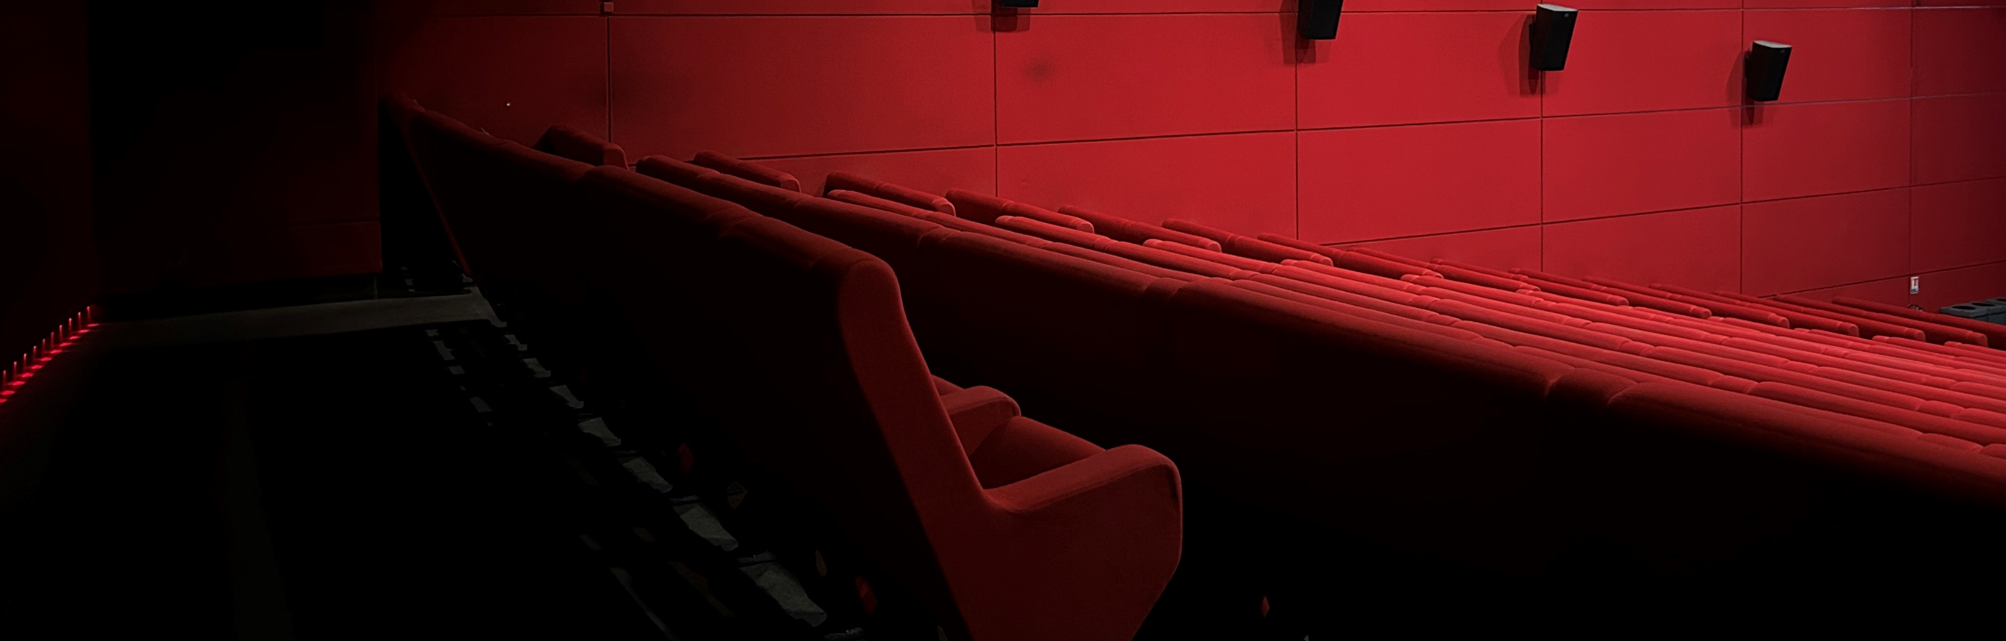

PARLEZ À CELLES ET CEUX QUI AIMENT LE CINÉMA, LA CULTURE ET LE DÉBAT D’IDÉES.
Notes:
Rappel du projet mk2 Curiosity

Slide 4
NOUS CRÉONS DES RÉCITS, EXPÉRIENCES
ET COMMUNAUTÉS LÀ OÙ LA CULTURE S’INVENTE
ACTIVATION MÉDIA 360°
BRAND CONTENT
& AMPLIFICATION
MULTICANALE
INGÉNIERIE CULTURELLE
& PROGRAMMATION
PRODUCTION ÉDITORIALE
& AUDIOVISUELLE
EVÉNEMENTIEL
& EXPÉRIENCES

Slide 5






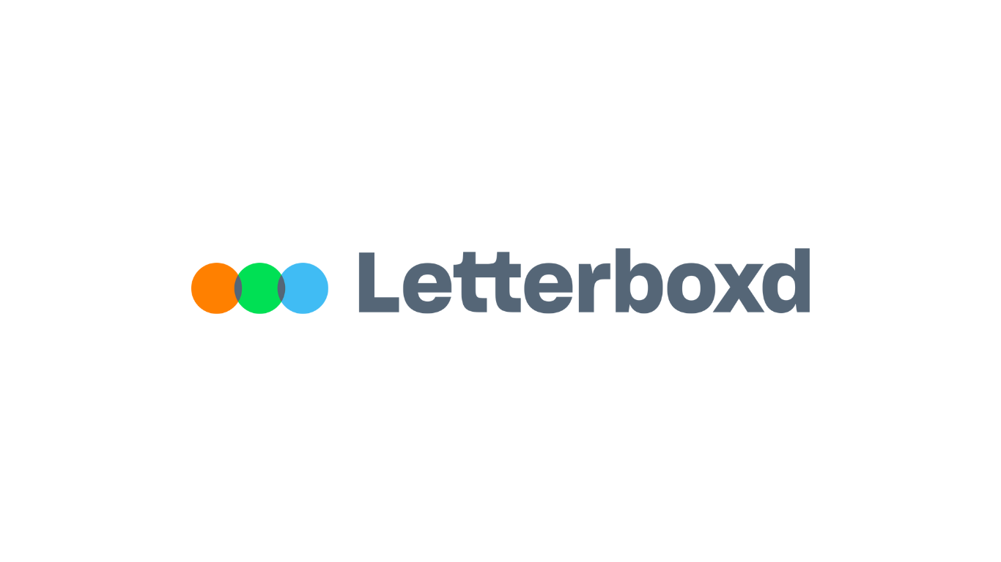
DES LABELS ÉDITORIAUX PRESCRIPTEURS
POUR TOUCHER TOUTES LES COMMUNAUTÉS DE LA CULTURE

Slide 6
PARLEZ À DES COMMUNAUTÉS PRESCRIPTRICES ET ENGAGÉES
350K+
Followers cumulés
réseaux sociaux
10M+
Reach moyen
par mois sur les RS
300K+
Opt-in newsletters
510K+
Visiteurs uniques
moyen par mois
sur nos sites
4M+
Spectateurs en salles
par an
Source : réseaux sociaux du groupe mk2 et Google Analytics.
Cumul communautés sociales toutes plateformes. Août 2025 (hors Letterboxd)

Slide 7
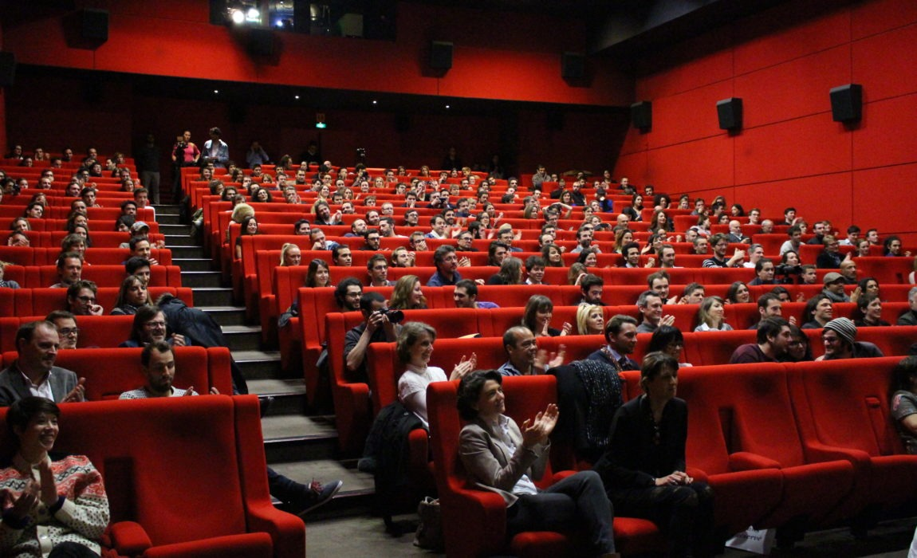
NOTRE AUDIENCE CŒUR DE CIBLE
18-45 ANS
Urbain - CSP+ Culture-first
CURIEUX
ouverts sur le monde et prescripteurs
CINÉPHILES
en quête de récits
qui résonnent
CONFIANCE
forte dans nos
programmations
et nos médias

Slide 8

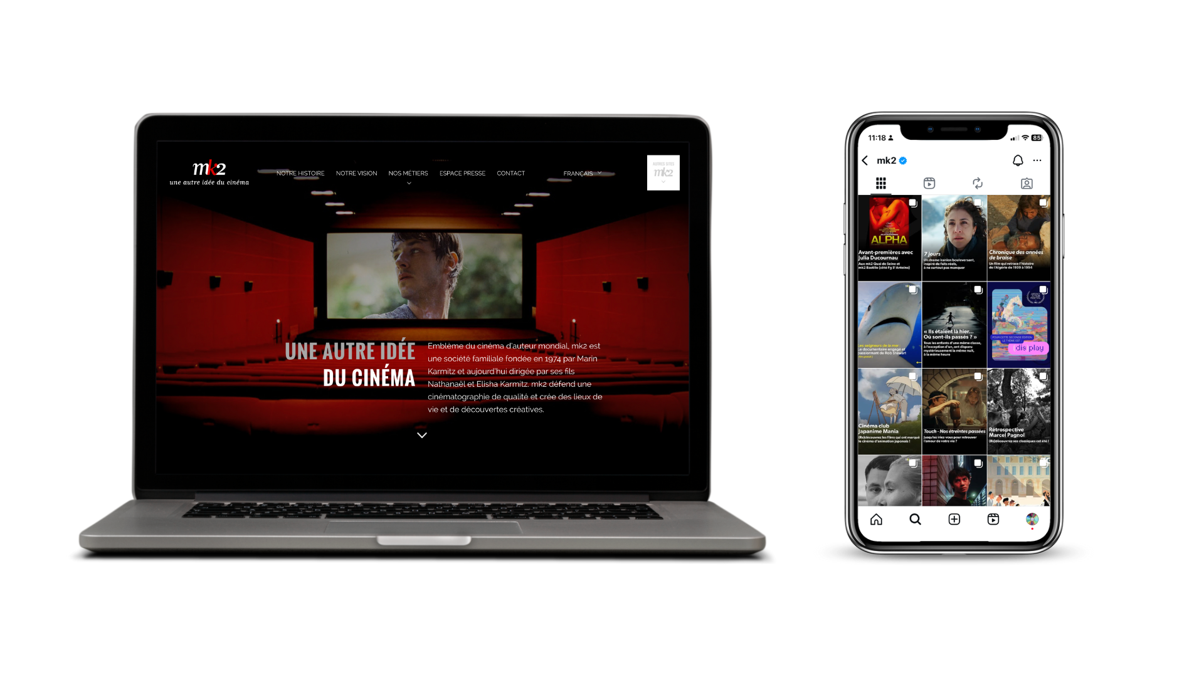
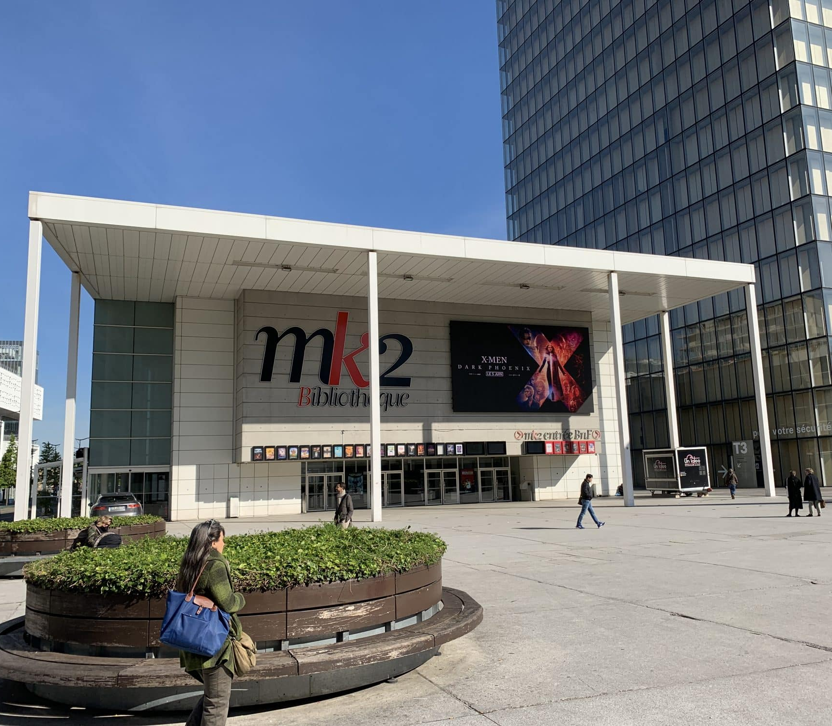
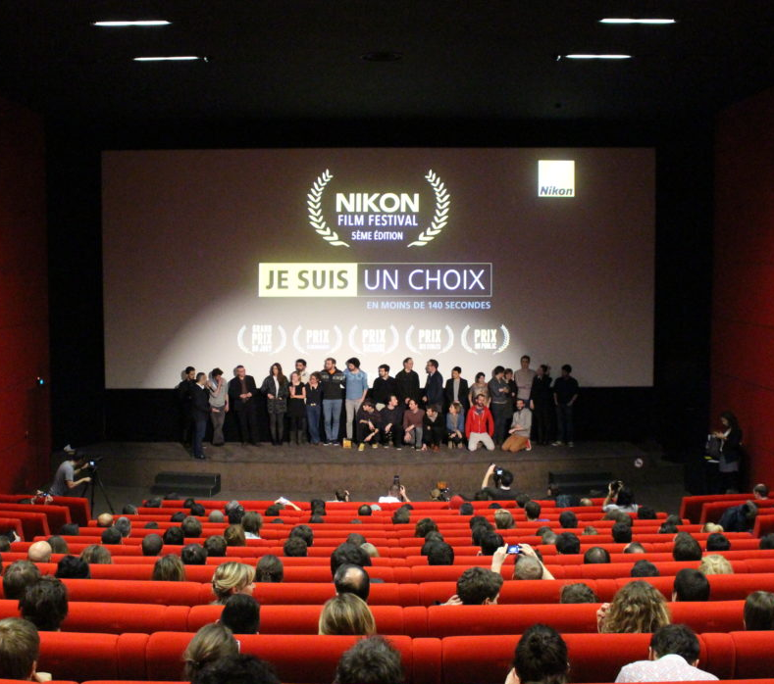
｜ UNE AUTRE IDÉE DU CINÉMA
13 CINÉMAS｜69 ÉCRANS ｜ BANDE-ANNONCE ｜ SITE MEDIA TRANSACTIONNEL (MK2.COM)
NEWSLETTER ULTRA-SEGMENTÉE ｜ DOOH ｜ ÉCRANS GÉANTS ｜ BORNES ｜ RÉSEAUX SOCIAUX

Slide 9




｜ LE MÉDIA GLOBAL DU CINÉMA
La communauté de tous les amoureux du cinéma
Le média qui valorise tous les métiers de mk2 : production, distribution, programmation,
sorties en salles, événements, streaming, conférences, cinéclubs, festivals…
90K
Followers
78K
Followers
11K
Followers
5K
Followers
5.6M+
de vues par mois en moyenne
57% & 43% de femmes et d’hommes
37,5%
de 25-34 ans
76%
de 18-44 ans
Source : réseaux sociaux @mk2. Avril 2026.

Slide 10
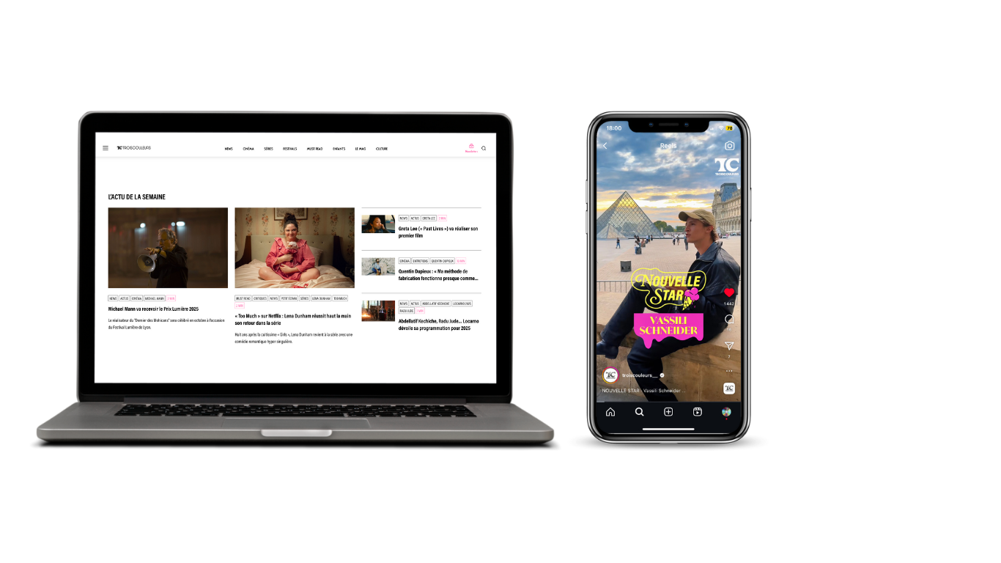
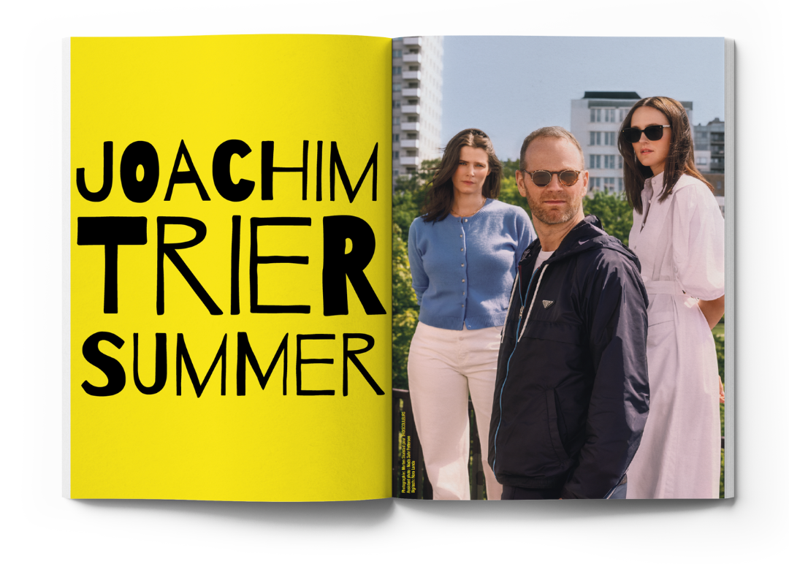

｜ LE MÉDIA CINÉPHILE, DÉFRICHEUR ET ENGAGÉ
Le média culturel gratuit de référence
PRINT ｜ DIGITAL ｜ NEWSLETTER ｜ SOCIAL MEDIA
9 numéros par an
Revue de 100 pages tirée à 100k exemplaires.
Nos formats
CINÉMA ｜ CULTURE ｜ KIDS ｜ ENTRETIENS ｜ I.A ｜ DECRYPTAGES ｜ QUEER GAZE ｜ NOUVELLES STARS

Slide 11

｜ LE MÉDIA CINÉPHILE, DÉFRICHEUR ET ENGAGÉ
Le média cinéma incontournable, à l’avant-garde de la culture.
81.4K
Followers (+45% entre mars 2025 et mars 2026)
30K
Followers
14.3K
Followers
7,2K
Followers
2,3K
Followers
4,5M+
de vues par mois en moyenne
+175%
de vues par mois en 2025 vs 2024
66% & 34%
de femmes et d’hommes
42%
de 25-34 ans
76%
de 18-44 ans
Source : réseaux sociaux @troiscouleurs__ . Avril 2026.

Slide 12
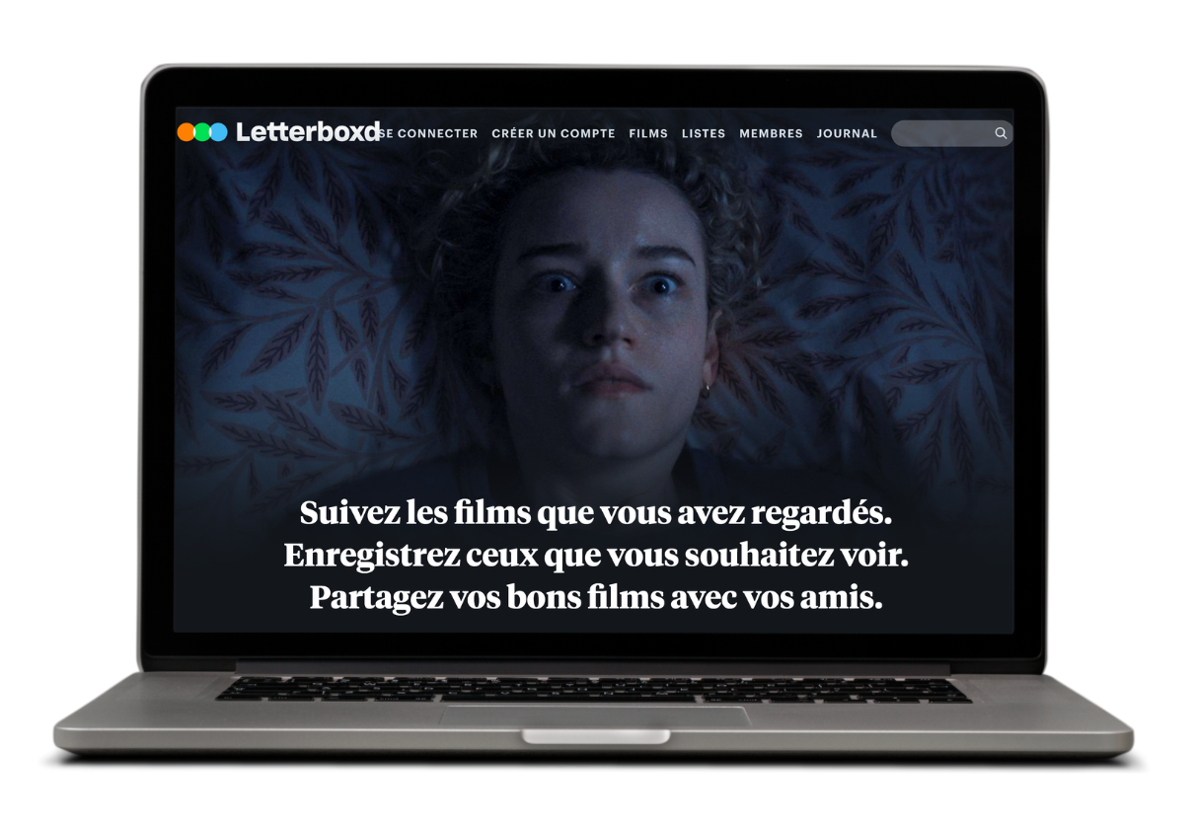
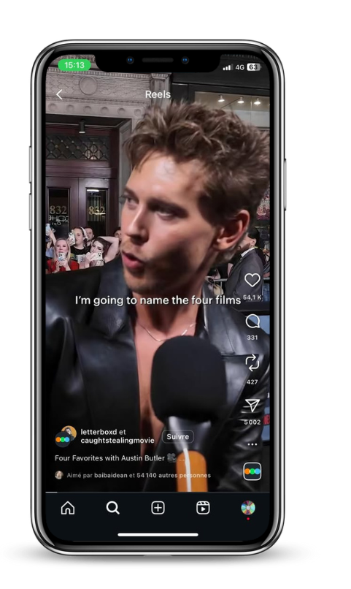
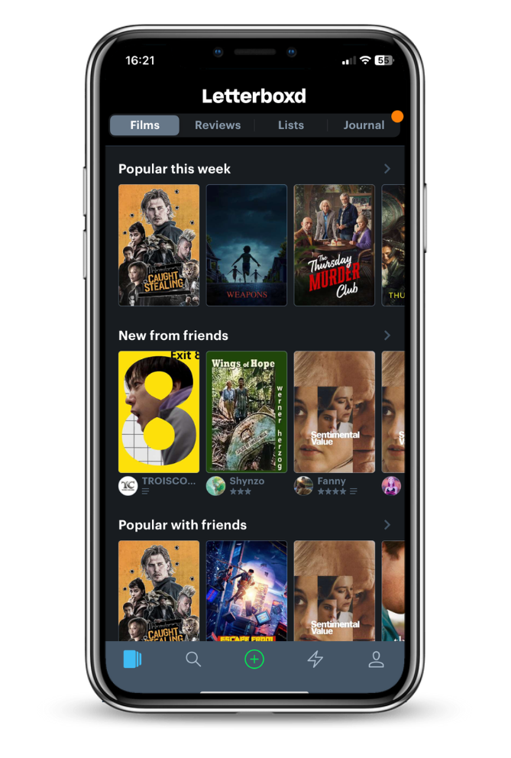

｜ LE PLUS GRAND CINÉCLUB AU MONDE
Mk2 agency est la régie exclusive de Letterboxd en France, l’application préférée
des cinéphiles pour découvrir, noter et partager leurs films.
Une communauté prescriptrice, experte et engagée.
145M
Pages vues/mois en France
2,8M
followers Instagram
612K
Visiteurs uniques/mois en France
55-70%
Taux d’ouverture moyen NLs
Nos formats
SOCIAL MÉDIA｜ DISPLAY｜ NEWSLETTER
Source : Réseaux sociaux et Google Analytics Letterboxd France. Février 2025.

Slide 13
NOS
LEVIERS MEDIA.
Notes:
Rappel du projet mk2 Curiosity

Slide 14
SOCIAL MEDIA
TICKETING &
VISIBILITE POINT DE VENTE
ACTIVEZ L’ENSEMBLE DE NOS LEVIERS MEDIA AFIN DE TOUCHER NOS AUDIENCES
DIGITAL
NEWSLETTERS
BANDE TROISCOULEURS
AFFICHAGE

Slide 15
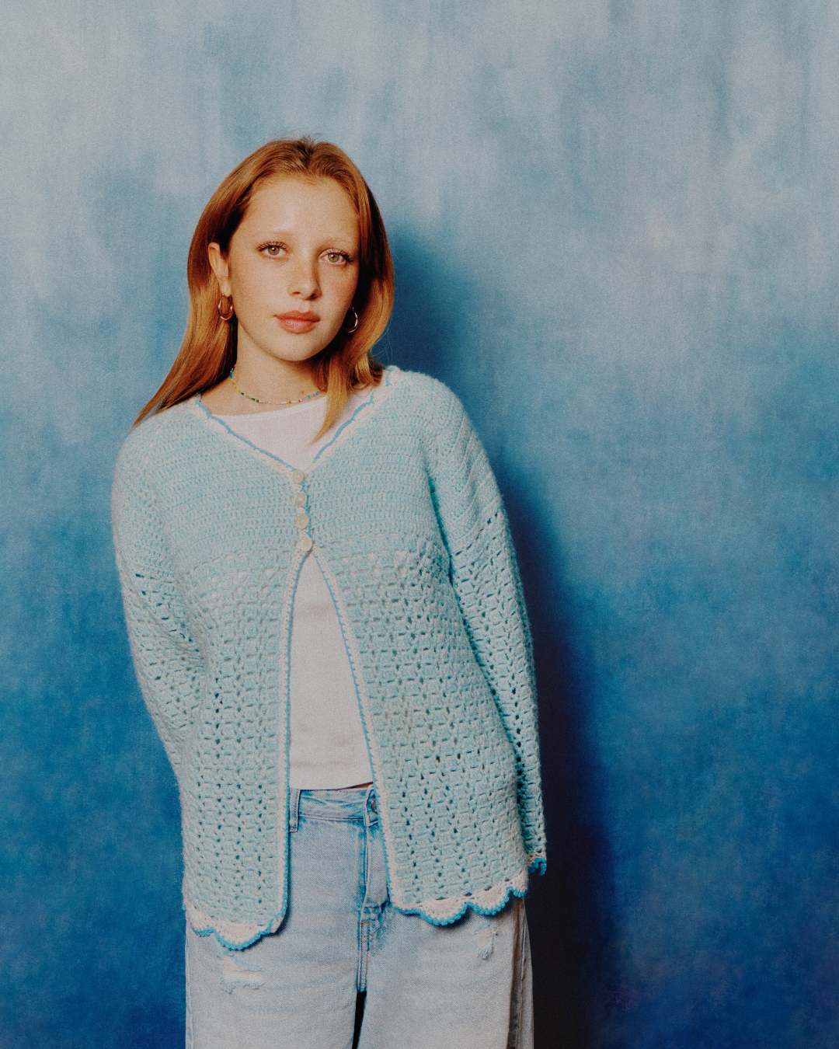

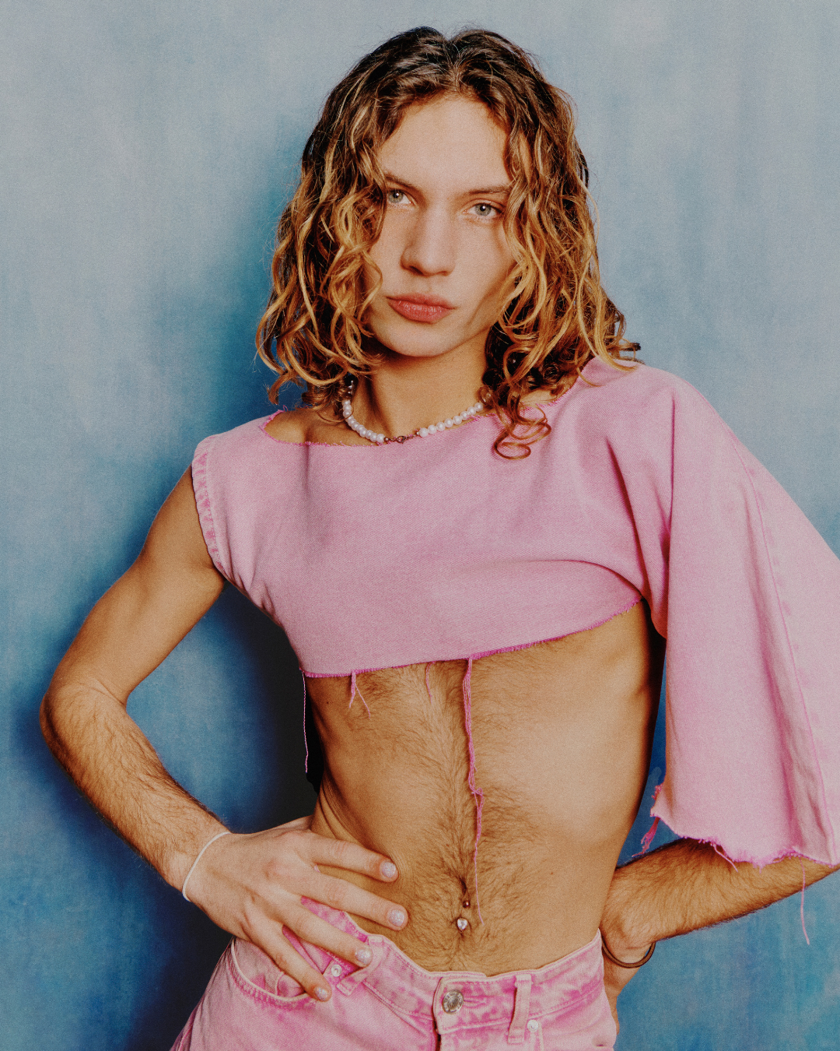
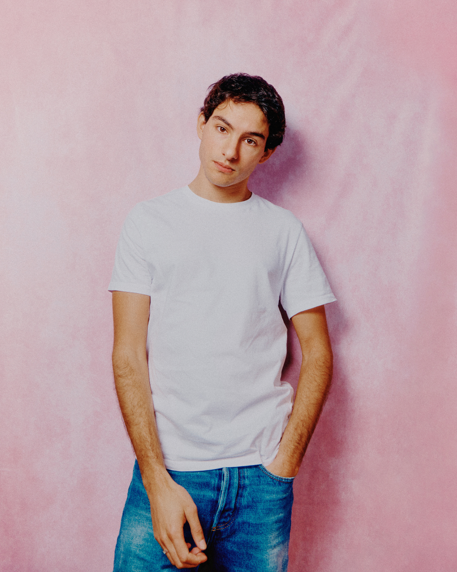
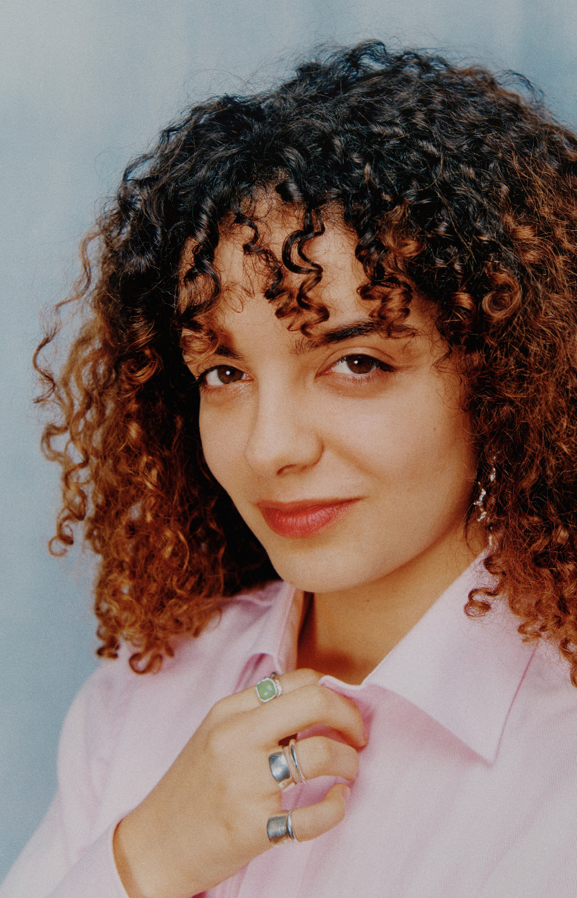
BANDE TROISCOULEURS.
LE MEDIA LE PLUS EFFICIENT POUR LA MÉMORISATION DU MESSAGE.

Slide 16
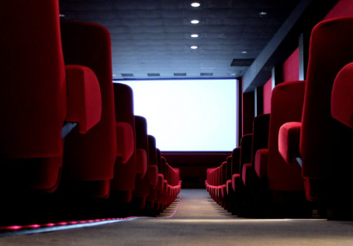
BANDE TROISCOULEURS
La bande-annonce est un outil de communication puissant qui allie qualité et rentabilité.
C’est le média le plus efficient pour la mémorisation du message.
5k
Près de 5 000 diffusions pour une campagne de 2 sem. dans tout le réseau !
+200k
+de 200k spectateurs touchés par votre spot
film
La bande TROISCOULEURS jouie d’un emplacement privilégié : dans la pénombre et juste avant le film

Slide 17
AFFICHAGE PRINT & DIGITAL
DES ESPACES PRIVILÉGIÉS
AU CŒUR DES QUARTIERS CLÉS.

Slide 18
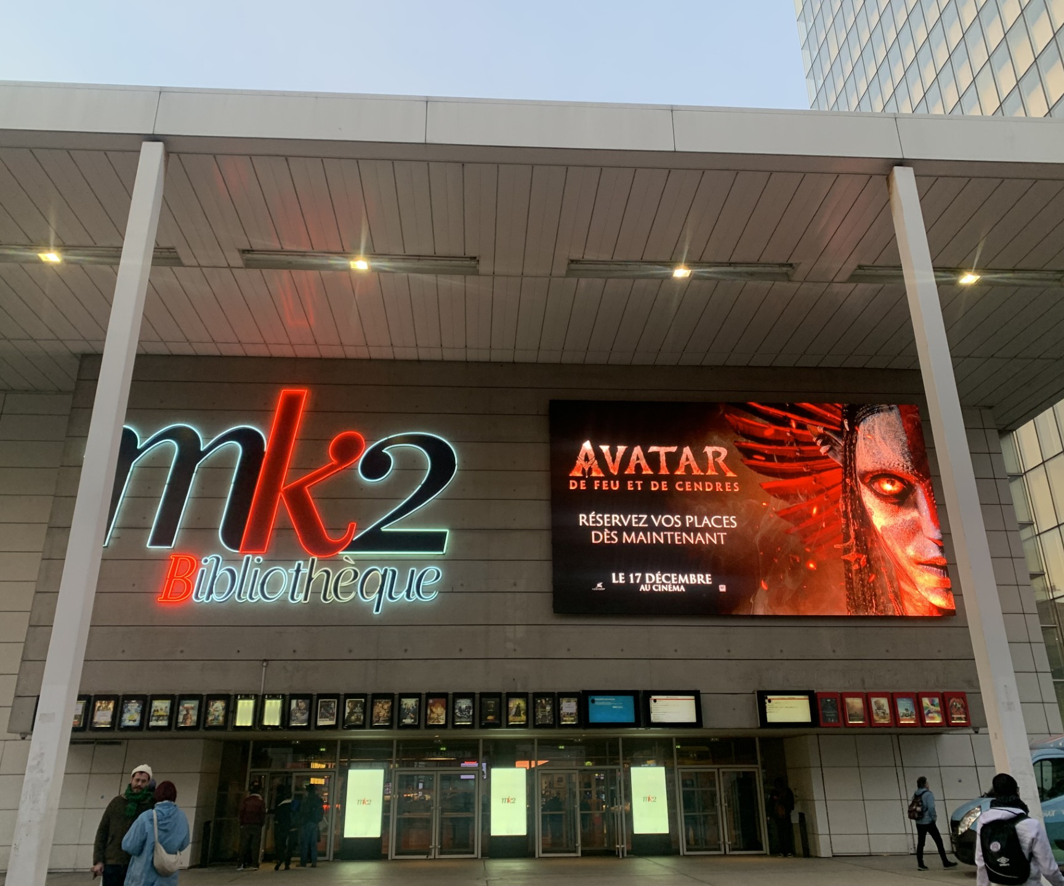
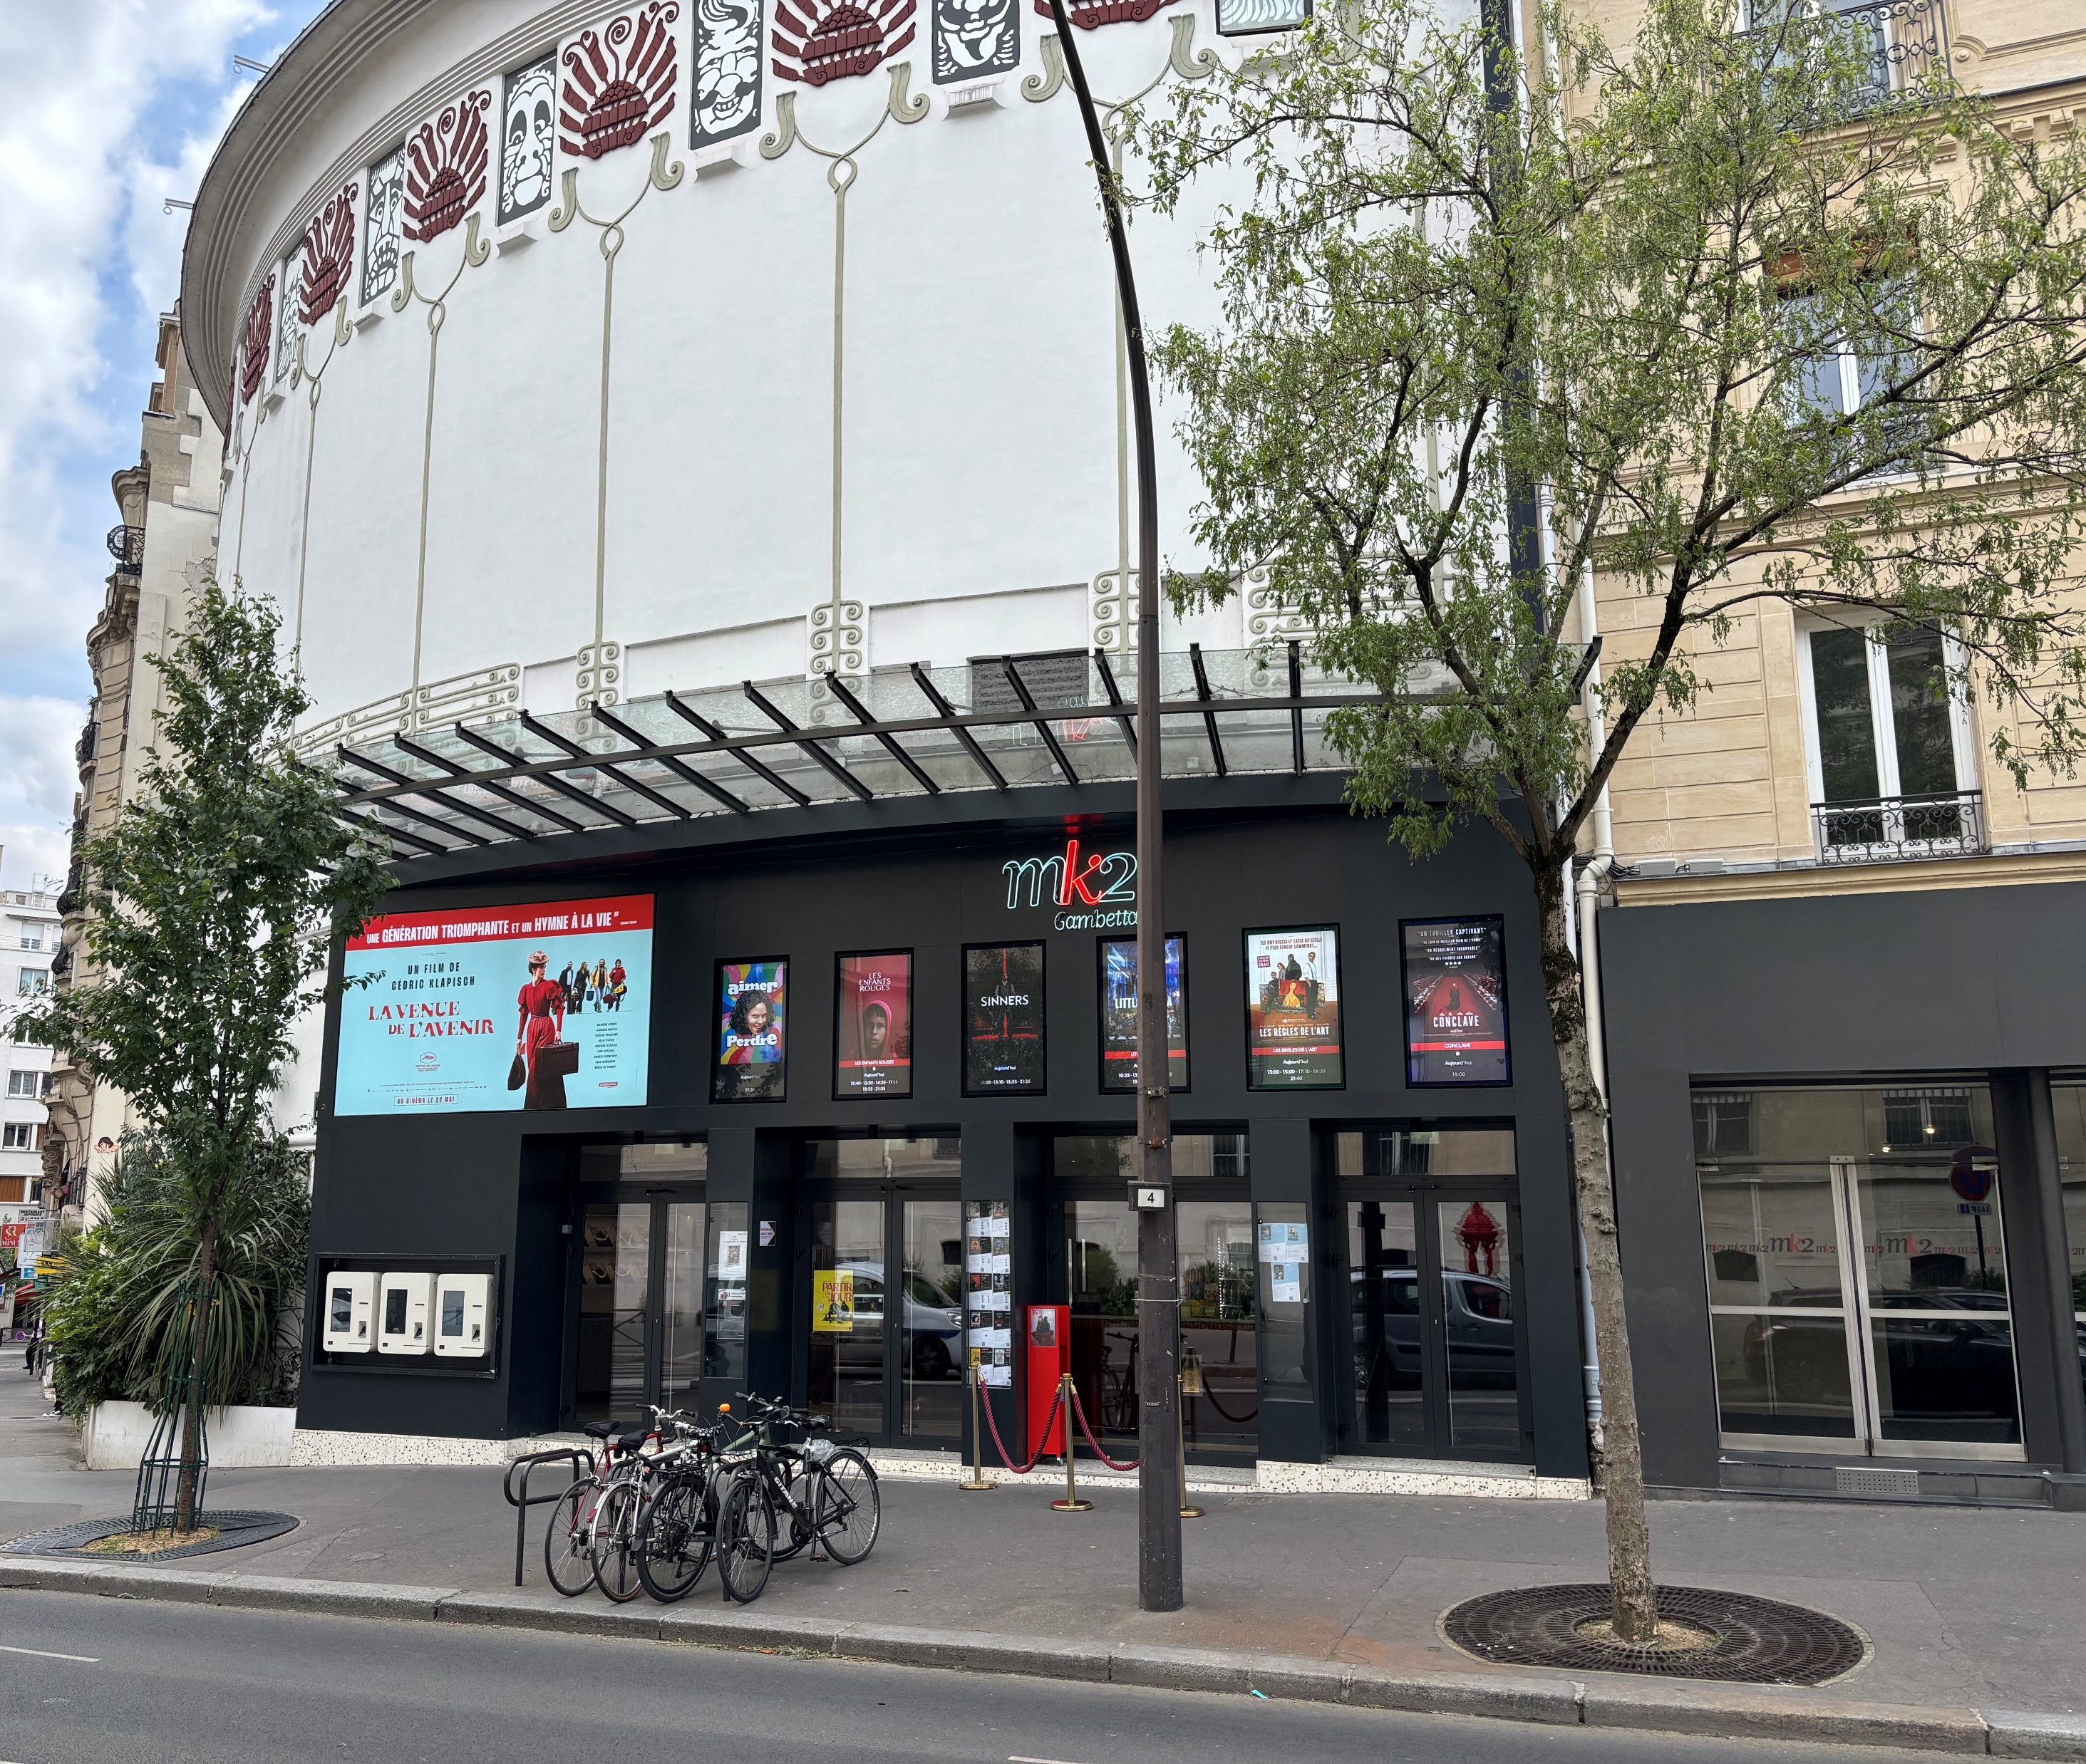
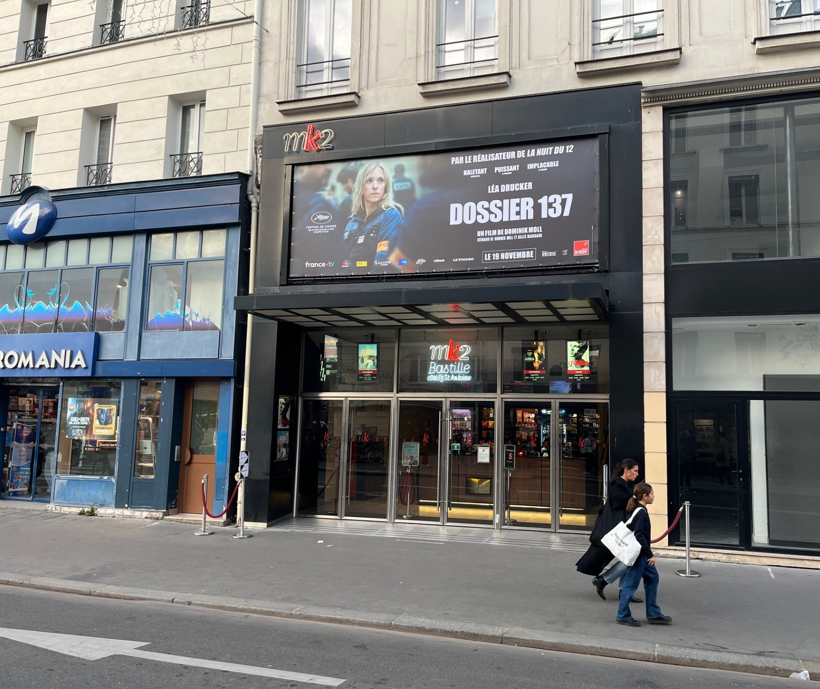
AFFICHAGE
Une visibilité à grande échelle sur des boulevards à forte fréquentation et dans les quartiers clés de la culture à Paris.
4
Écrans digitaux au mk2 Bibliothèque : Vitrine, triptyque et écran façade
24
Préventifs print : caissons lumineux et panneaux (intérieurs et extérieurs)

Slide 19
SOCIAL
MEDIA.
Notes:
Rappel du projet mk2 Curiosity

Slide 20
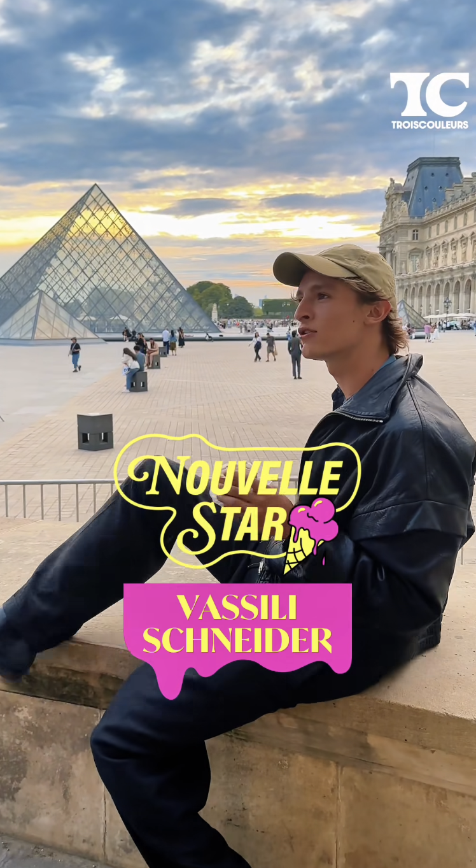
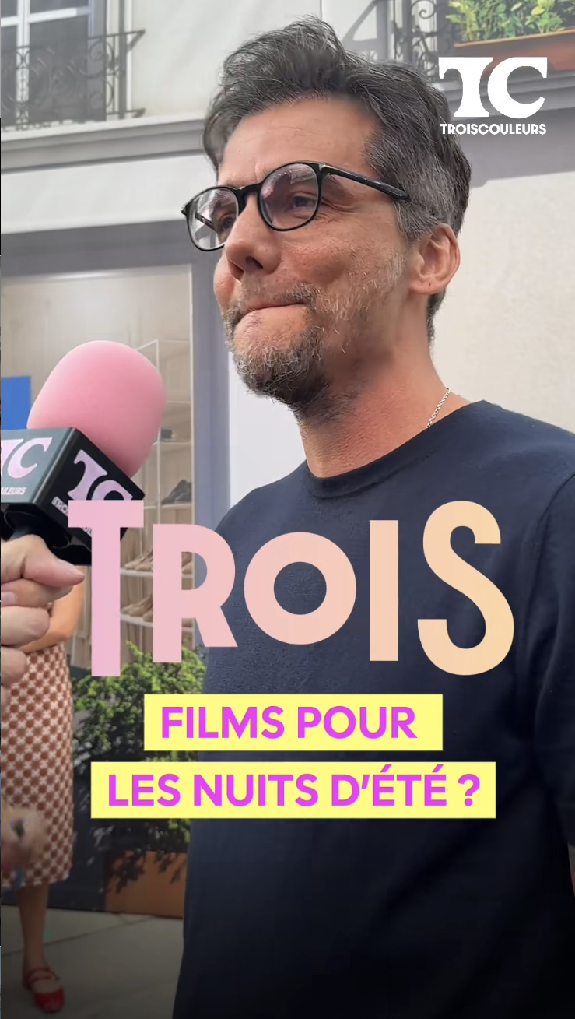
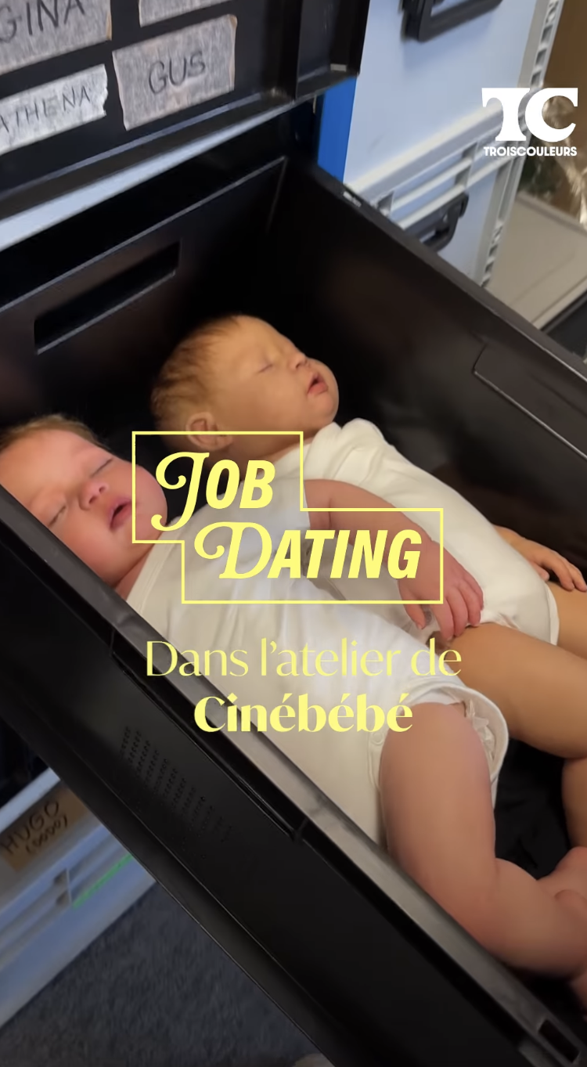
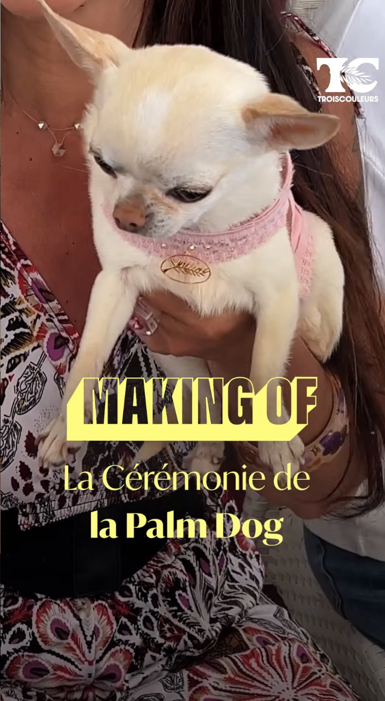
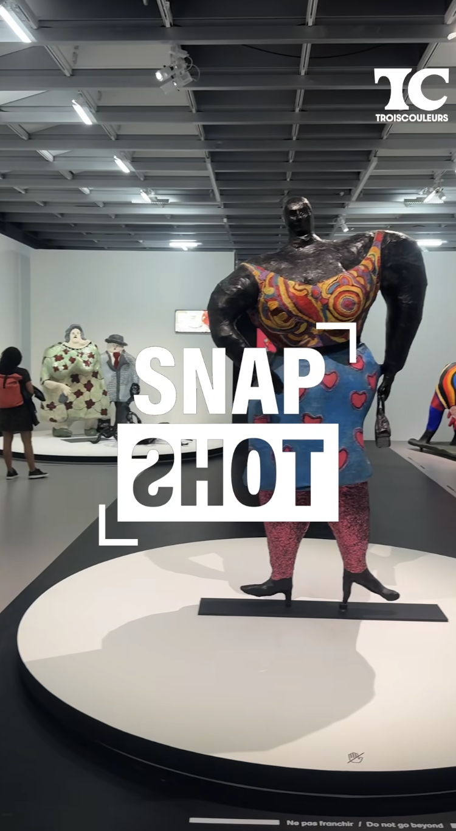
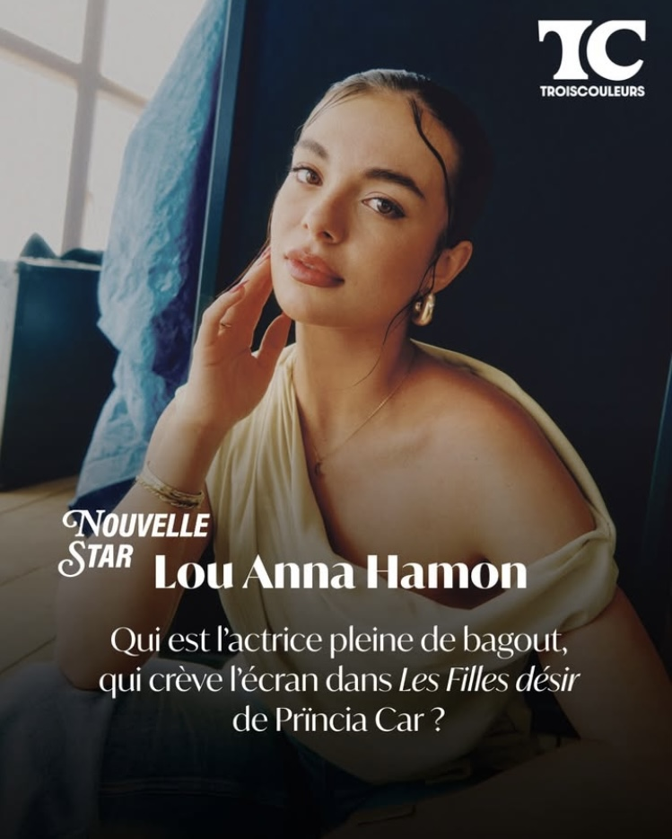

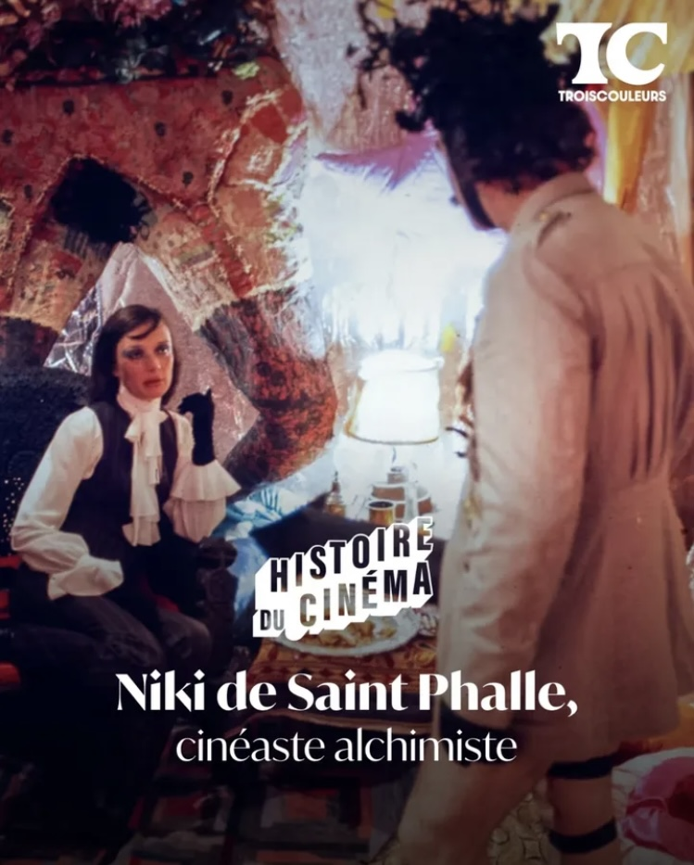

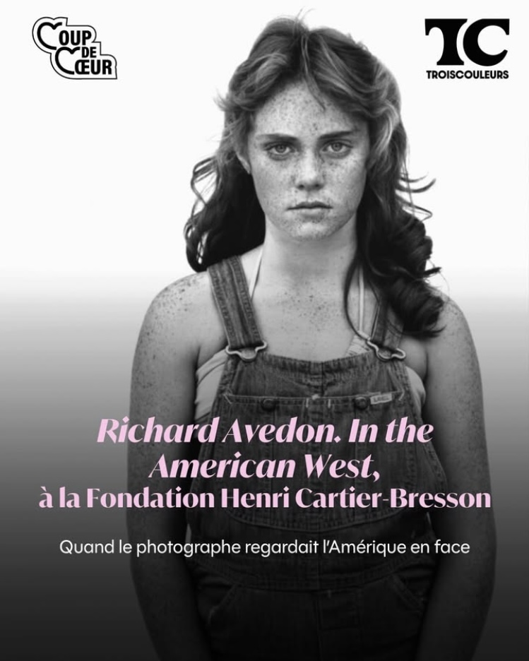
NOS FORMATS PROPRIÉTAIRES & VERTICALES ÉDITORIALES ACTIVABLES

Slide 21
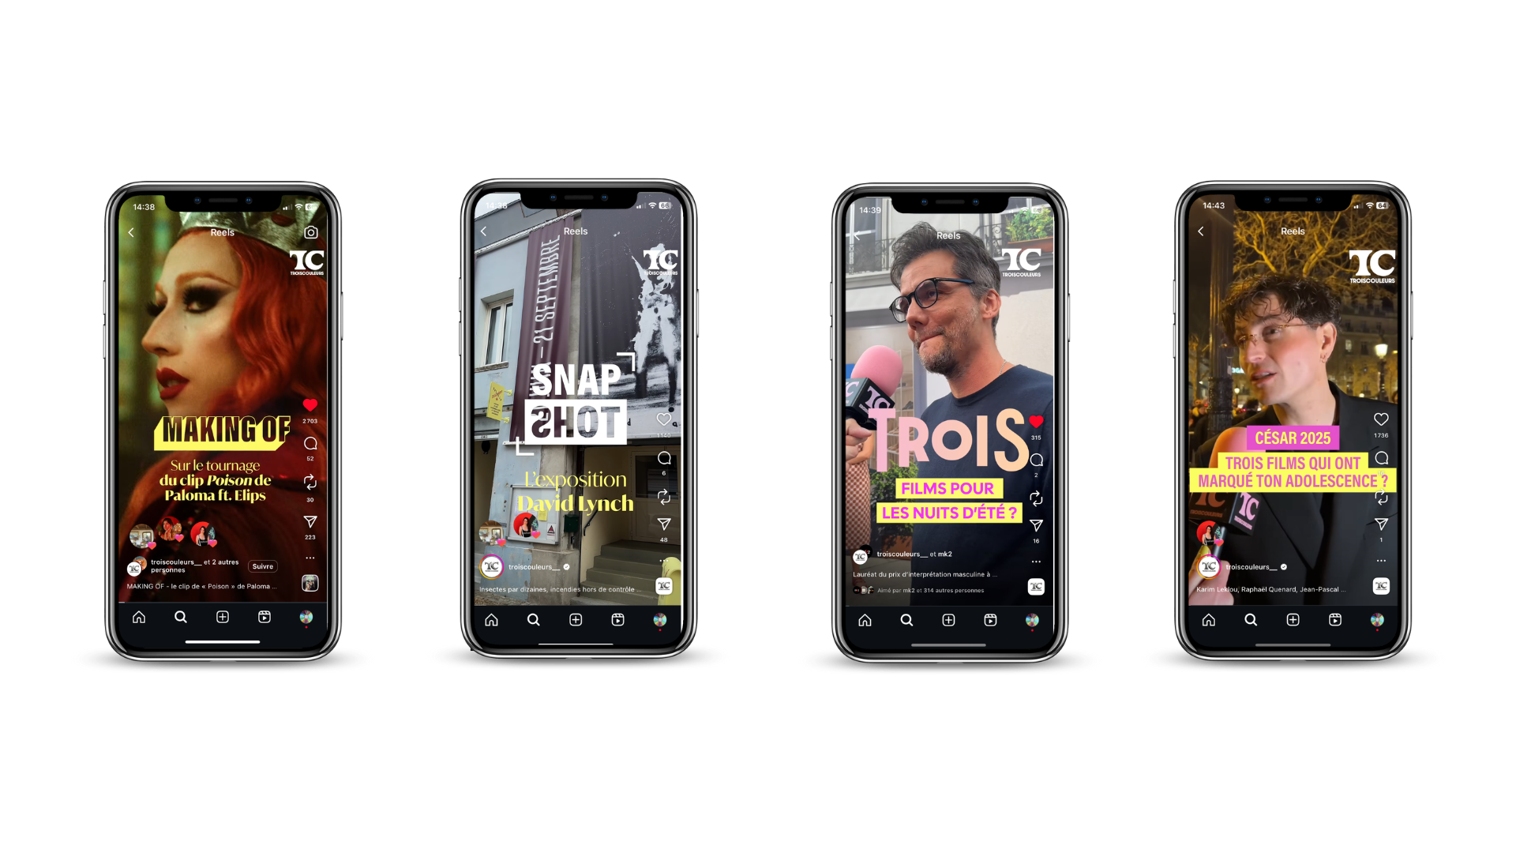
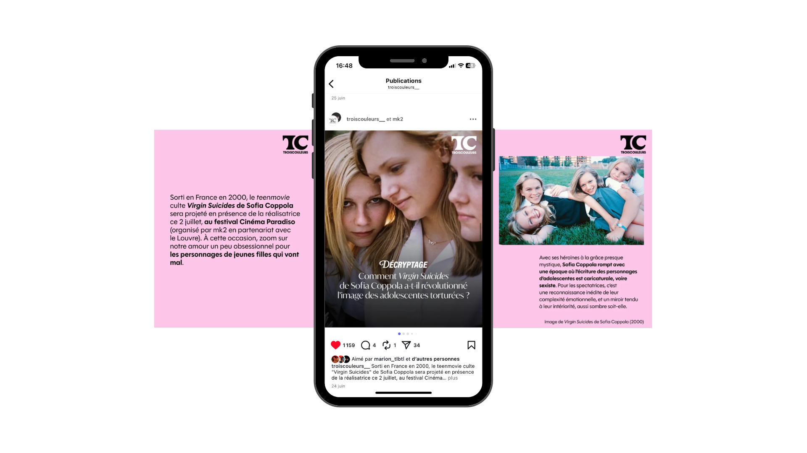
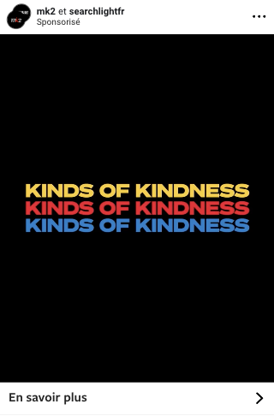
NOS FORMATS SUR-MESURE
BRAND CONTENT
VIDEO
Making of
Micro-trottoir
Visite expositions
Format TROIS films
Nouvelle Star
BRAND
CONTENT
CARROUSEL
Liste / Top
Entretien
Décryptage
Reviews Letterboxd
DARK
POST
Vos assets créatifs
(fixes ou vidéos)
diffusés en dark-posts auprès de nos
communautés
et look-a-like

Slide 22
BRAND CONTENT VIDÉO.
PARLEZ À CEUX QUI
REGARDENT VRAIMENT.

Slide 23
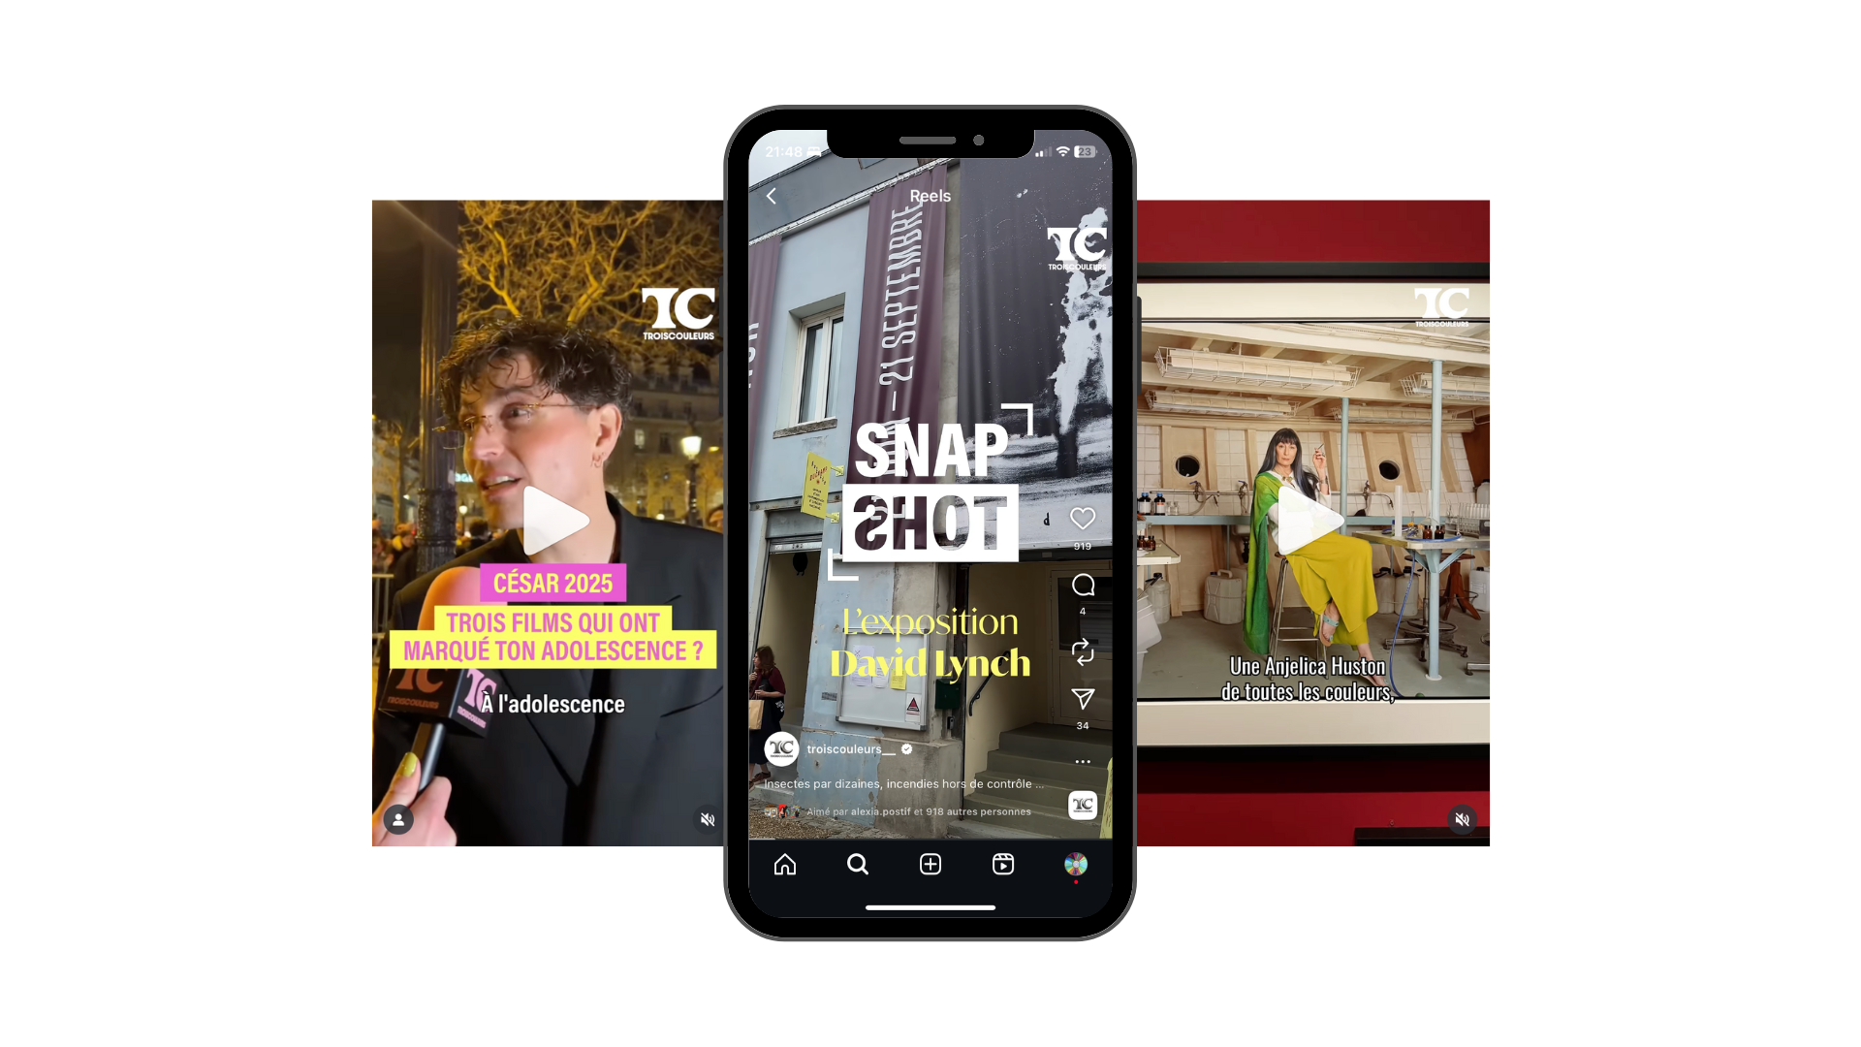
BRAND CONTENT VIDÉO
Le format roi de l’algorithme : incarné et immersif.
Idéal pour raconter une histoire, capter l’attention dès la première seconde et maximiser le reach.
Publié en organique sur nos pages avec boost sponso.
ACTIVABLE SUR LES MÉDIAS

Slide 24
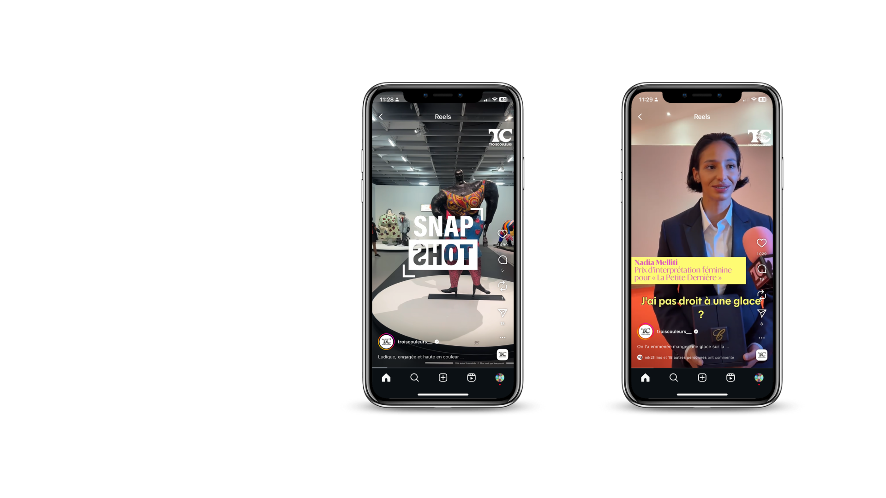
BRAND CONTENT VIDÉO
MAKING OF
Plongée dans les coulisses d’un tournage de clip ou de cinéma, d’un événement, un concert ou un shooting.
MICRO TROTTOIR
Réactions et avis à la sortie
de cérémonies, de films,
festivals ou expos.
TROIS
Un invité livre
TROIS recommandations culturelles.
SNAPSHOT
Nos journalistes partent
à la découverte de votre exposition et vos lieux culturels.
NOUVELLE STAR
une balade, une glace,
une star montante du cinéma, version portrait chinois.
ACTIVABLE SUR LES MÉDIAS

Slide 25
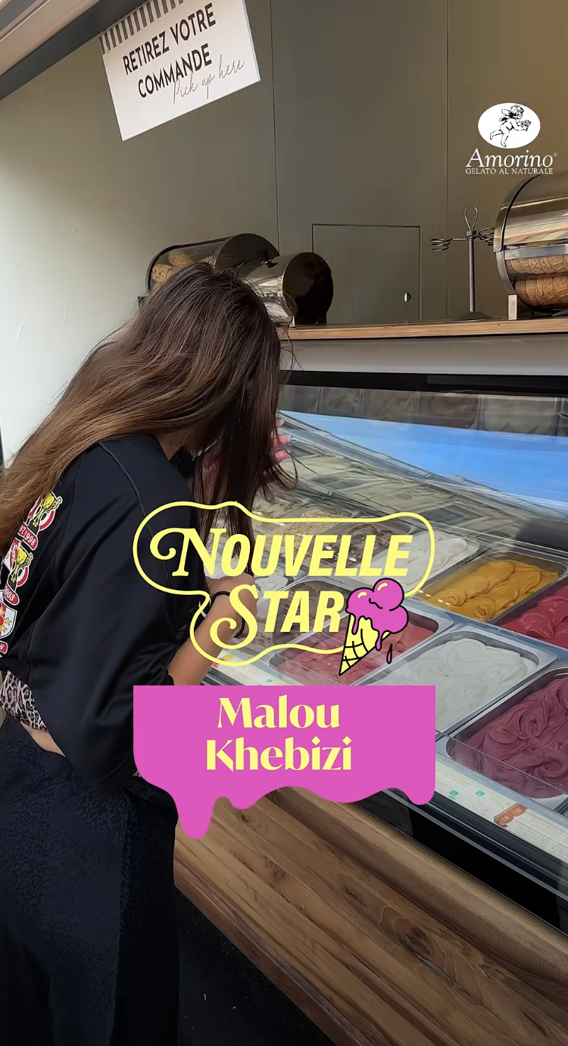
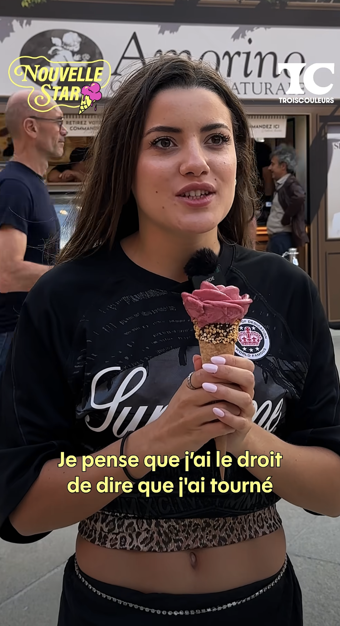
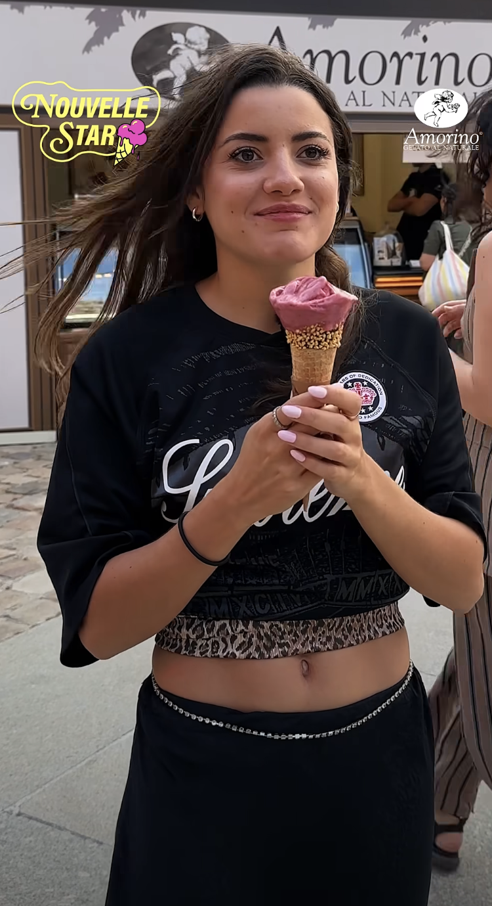
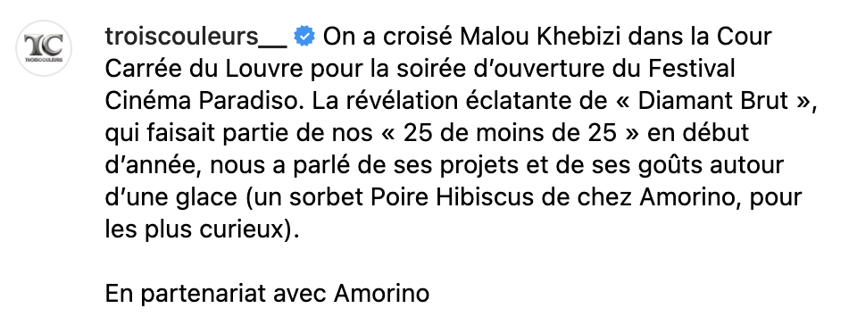
LE CASE : AMORINO X TROISCOULEURS
Partenaire officiel du festival Cinéma Paradiso Louvre, Amorino a allié présence physique premium et visibilité digitale grâce à une opération 360°.
La boutique éphémère, intégrée au cœur de la scénographie centrale de la Cour Carrée a bénéficié d’une couverture organique sur les comptes mk2
et d’une amplification éditoriale via le format Nouvelle Star de TROISCOULEURS, porté par Malou Khebizi et Melvin Boomer.
L’opération a ensuite été amplifiée par une sponsorisation média pour toucher au-delà de la communauté organique.
RÉSULTATS :
500K+ PERSONNES TOUCHÉES
100K+ INTERACTIONS AVEC LE CONTENU
PLACEMENT DE PRODUIT et boutique valorisés dans la vidéo
WATERMARK ANIMÉ
Amorino × TROISCOULEURS
en alternance toutes les 8 secondes
MENTION EXPLICITE
en caption

Slide 26
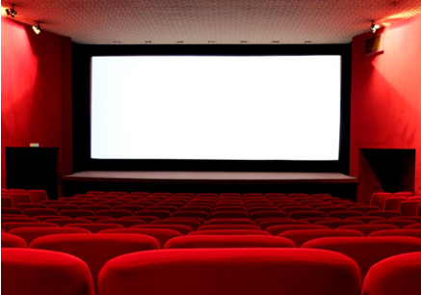
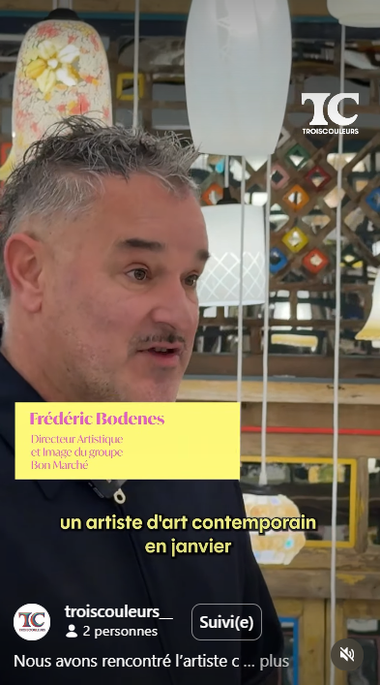
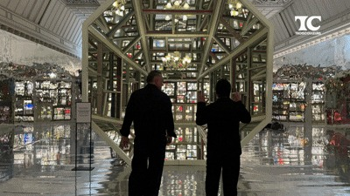
LE CASE : LE BON MARCHÉ X TROISCOULEURS
Comme chaque début d’année Le Bon Marché donne carte blanche à un artiste contemporain pour une création au cœur du grand magasin !
A travers une création de contenu Social to Cinéma, l’objectif était de faire connaître cette nouvelle création et faire venir le public pour découvrir cette installation lumineuse.
Nous avons produit et déployé un format 90sec pour le social media et 2 formats 30sec pour une diffusion au sein de l’écrin cinéma
RÉSULTATS :
1.2M VUES
70k CONTACTS LORS DE LA DIFFUSION SUR 1 SEMAINE DANS LE RESEAU MK2
1 Même récit
2 Ecritures
UNE RELECTURE VISUELLE ET SENSORIELLE DU FORMAT SOCIAL
CONTENU EDITORIAL, INTIME ET SOCIAL FRIENDLY

Slide 27
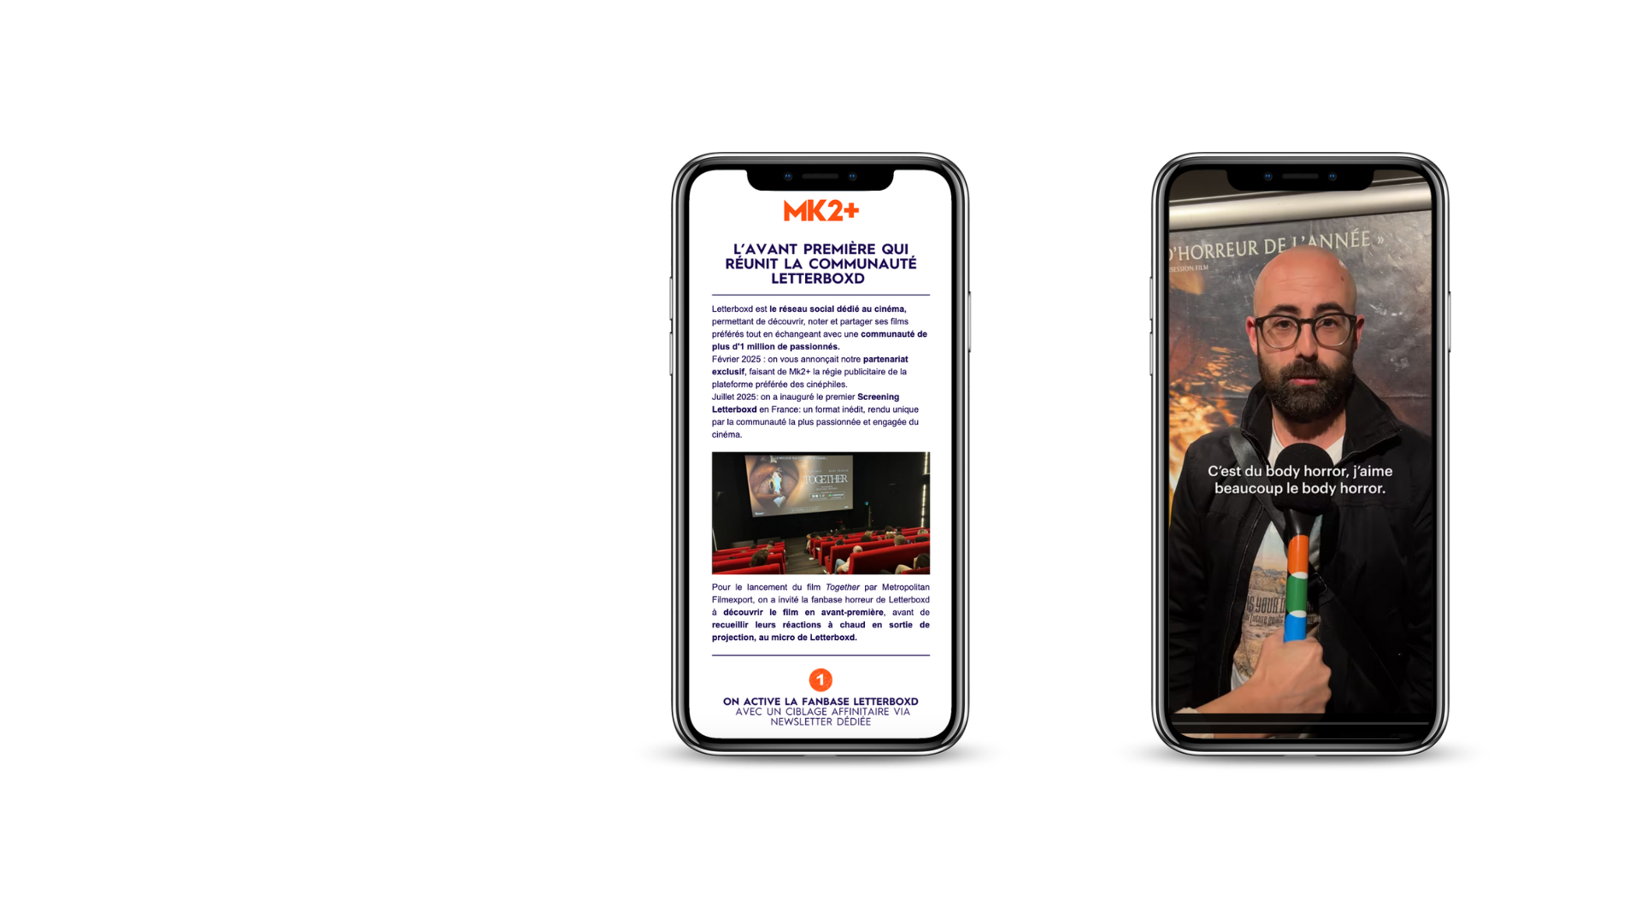
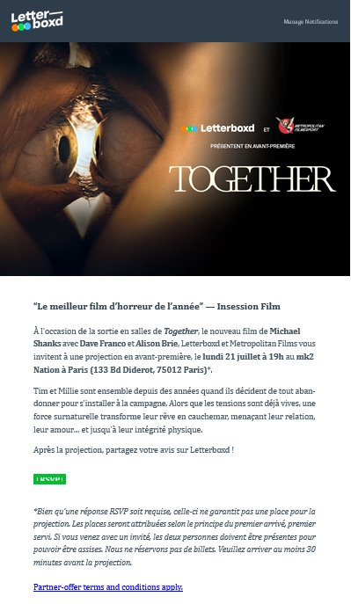
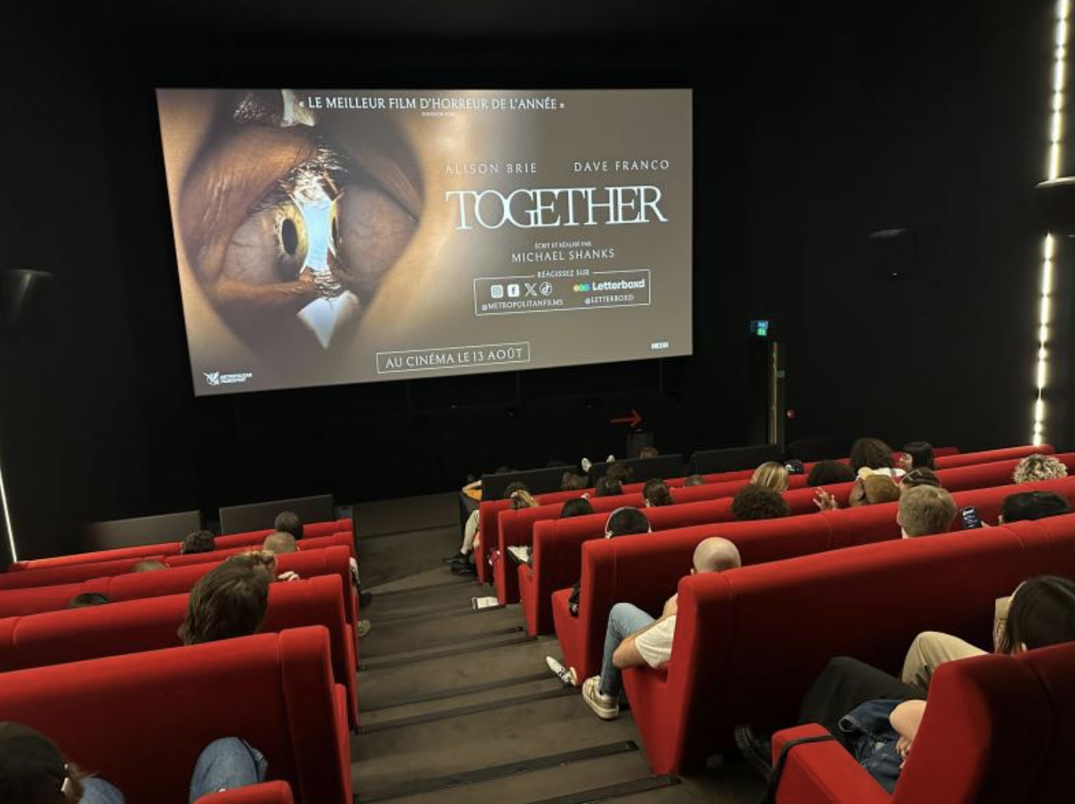
LE CASE : SCREENING LETTERBOXD POUR LA SORTIE DE TOGETHER
(METROPOLITAN FILMEXPORT)
Pour le lancement du film Together par Metropolitan Filmexport, on a invité la fanbase horreur de Letterboxd
à découvrir le film en avant-première, avant de recueillir leurs réactions à chaud en sortie de projection, au micro de Letterboxd.
RÉSULTATS :
70,3M TAUX OUVERTURE
444K+ VUES DE VIDÉOS
On active la fanbase horreur
via une newsletter dédiée
On créé l’événement :
une avant-première exclusive
au mk2 Nation
On prolonge l’expérience avec une capsule vidéo diffusée en dark post sur le compte Letterboxd grâce à un ciblage fin.

Slide 28
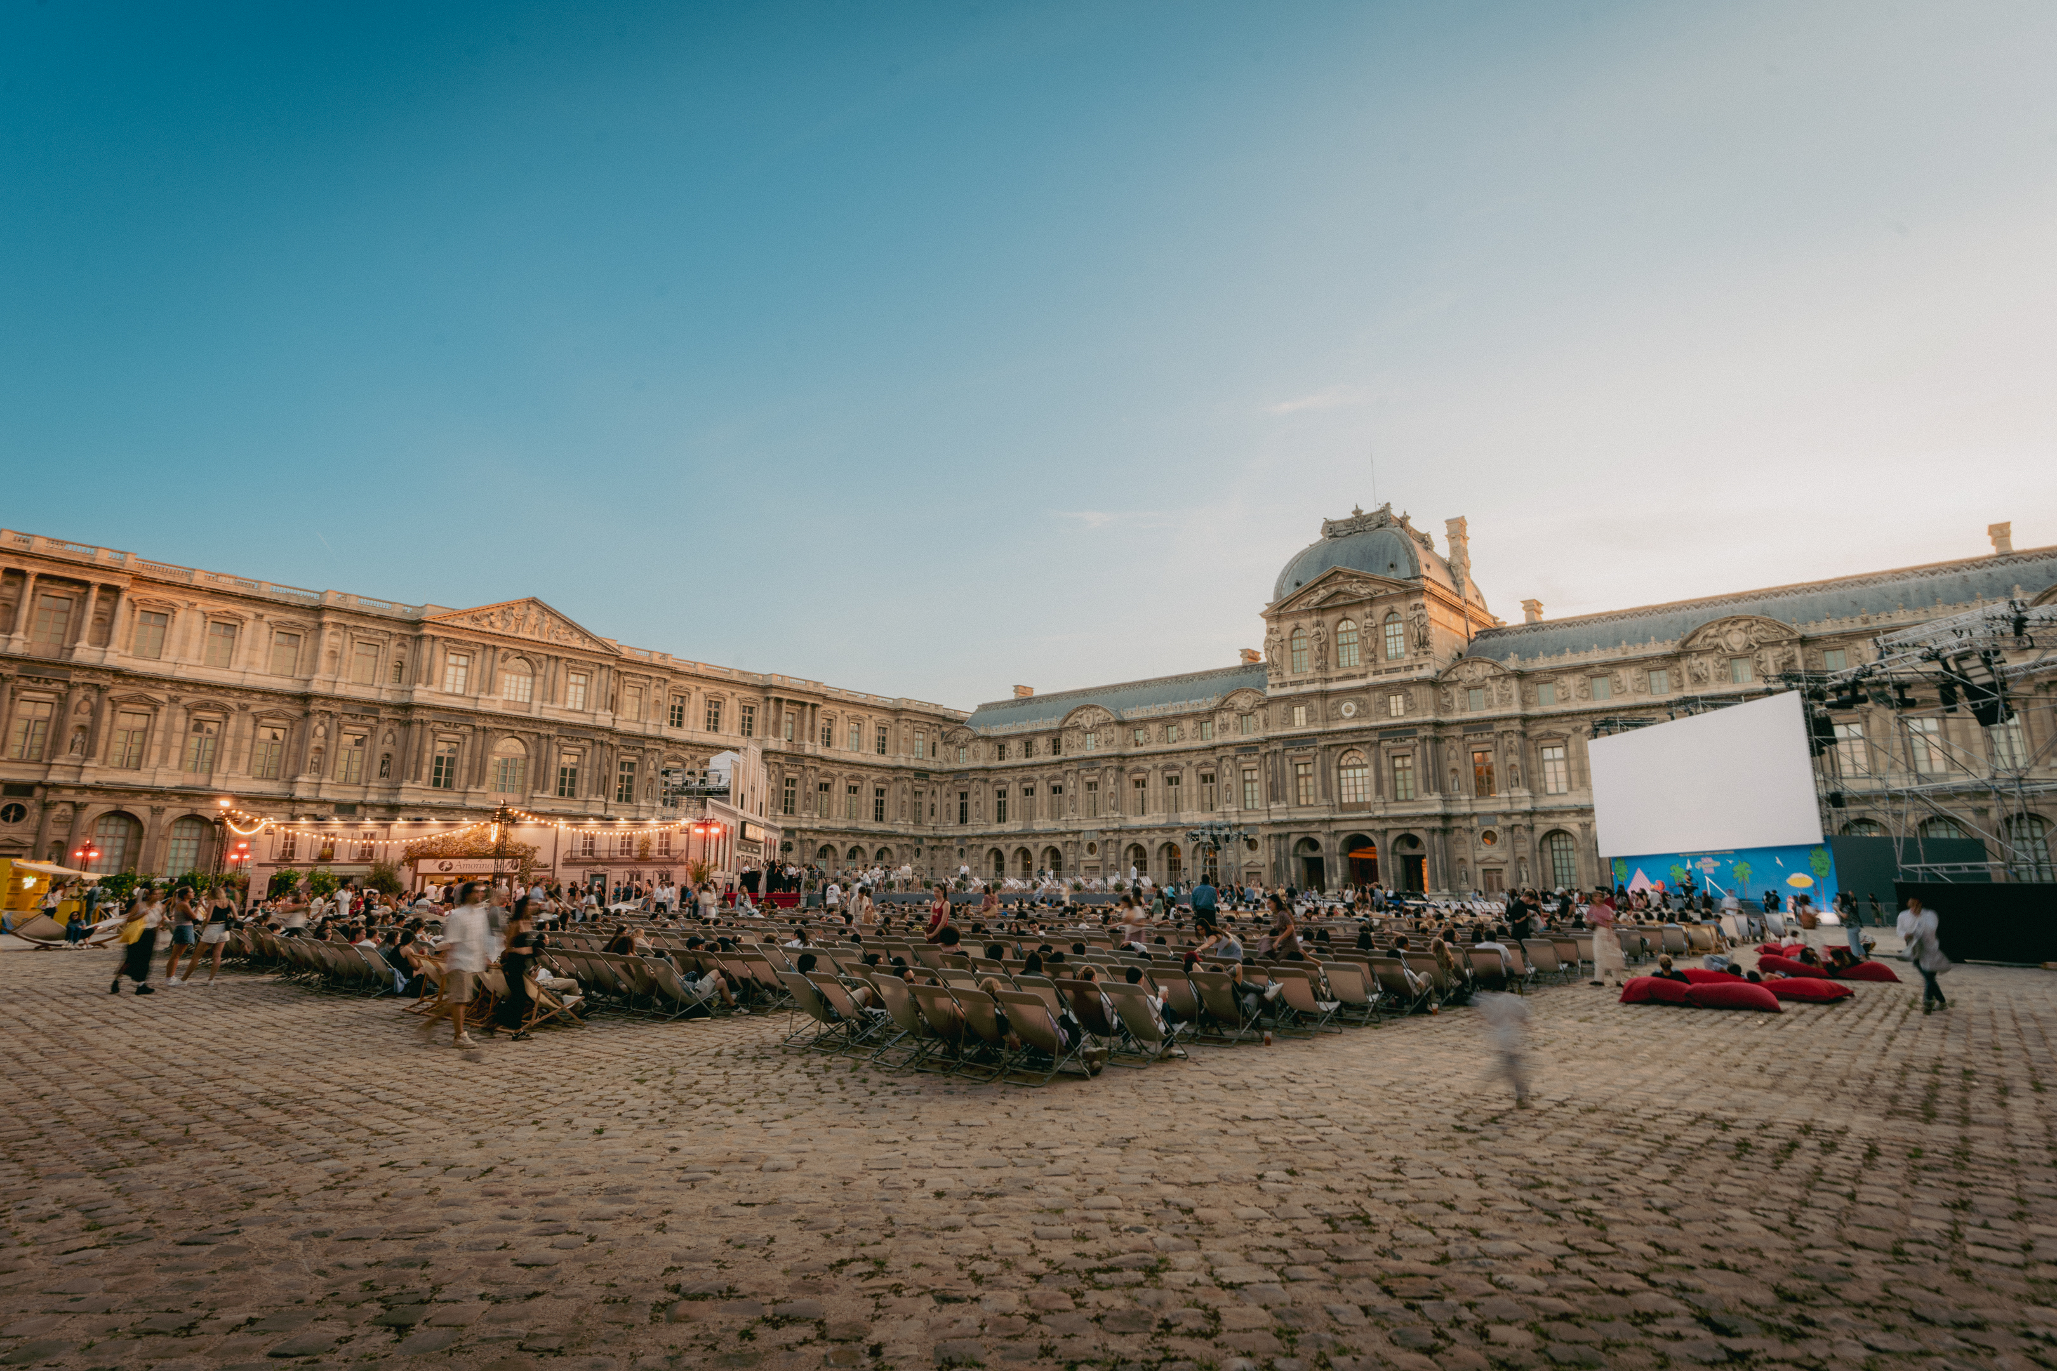
BRAND CONTENT CARROUSEL.
FAITES PASSER VOTRE MESSAGE,
SLIDE APRÈS SLIDE.

Slide 29
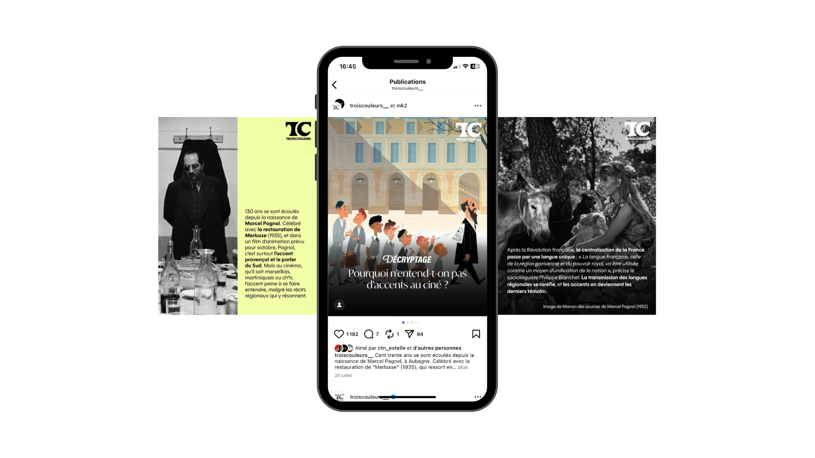
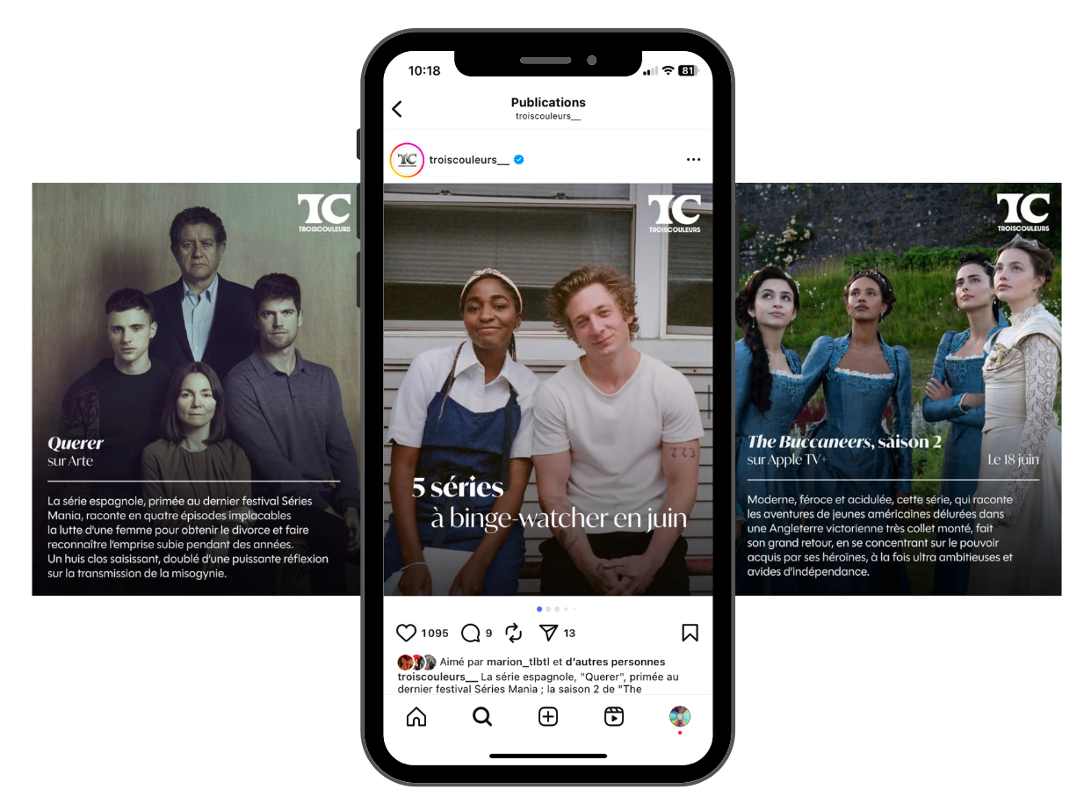
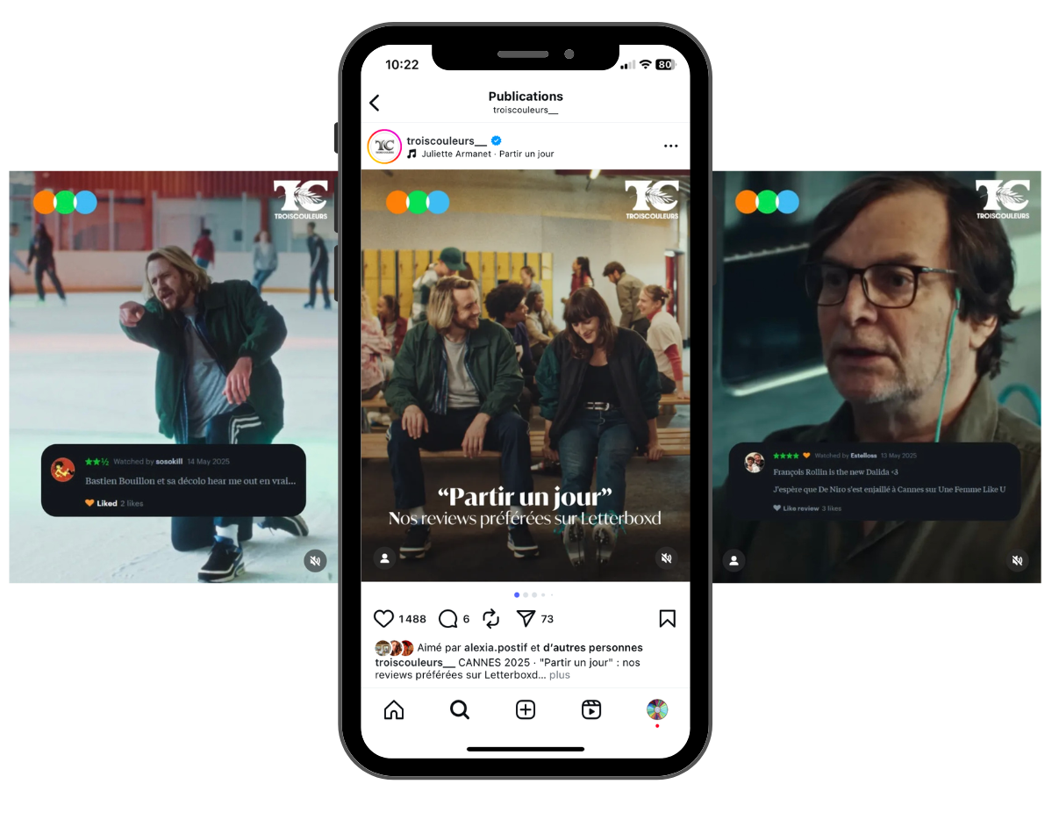
BRAND CONTENT CARROUSEL
Incontournable en termes de rétention, le carrousel est le format parfait
pour retenir l’attention, structurer le récit et générer de l’engagement.
Publié en organique sur nos pages avec boost sponso
LISTE / TOP
Le format pour capter l’attention autour d’une sélection dans un top engageant
ENTRETIEN
Le format pour faire passer
un message dans une narration fluide et incarnée
DÉCRYPTAGE
Le format pour expliquer, contextualiser et donner du fond
REVIEWS LETTERBOXD
Le format social & cinéphile qui donne la parole à la communauté Letterboxd pour engager avec humour et passion
ACTIVABLE SUR LES MÉDIAS

Slide 30

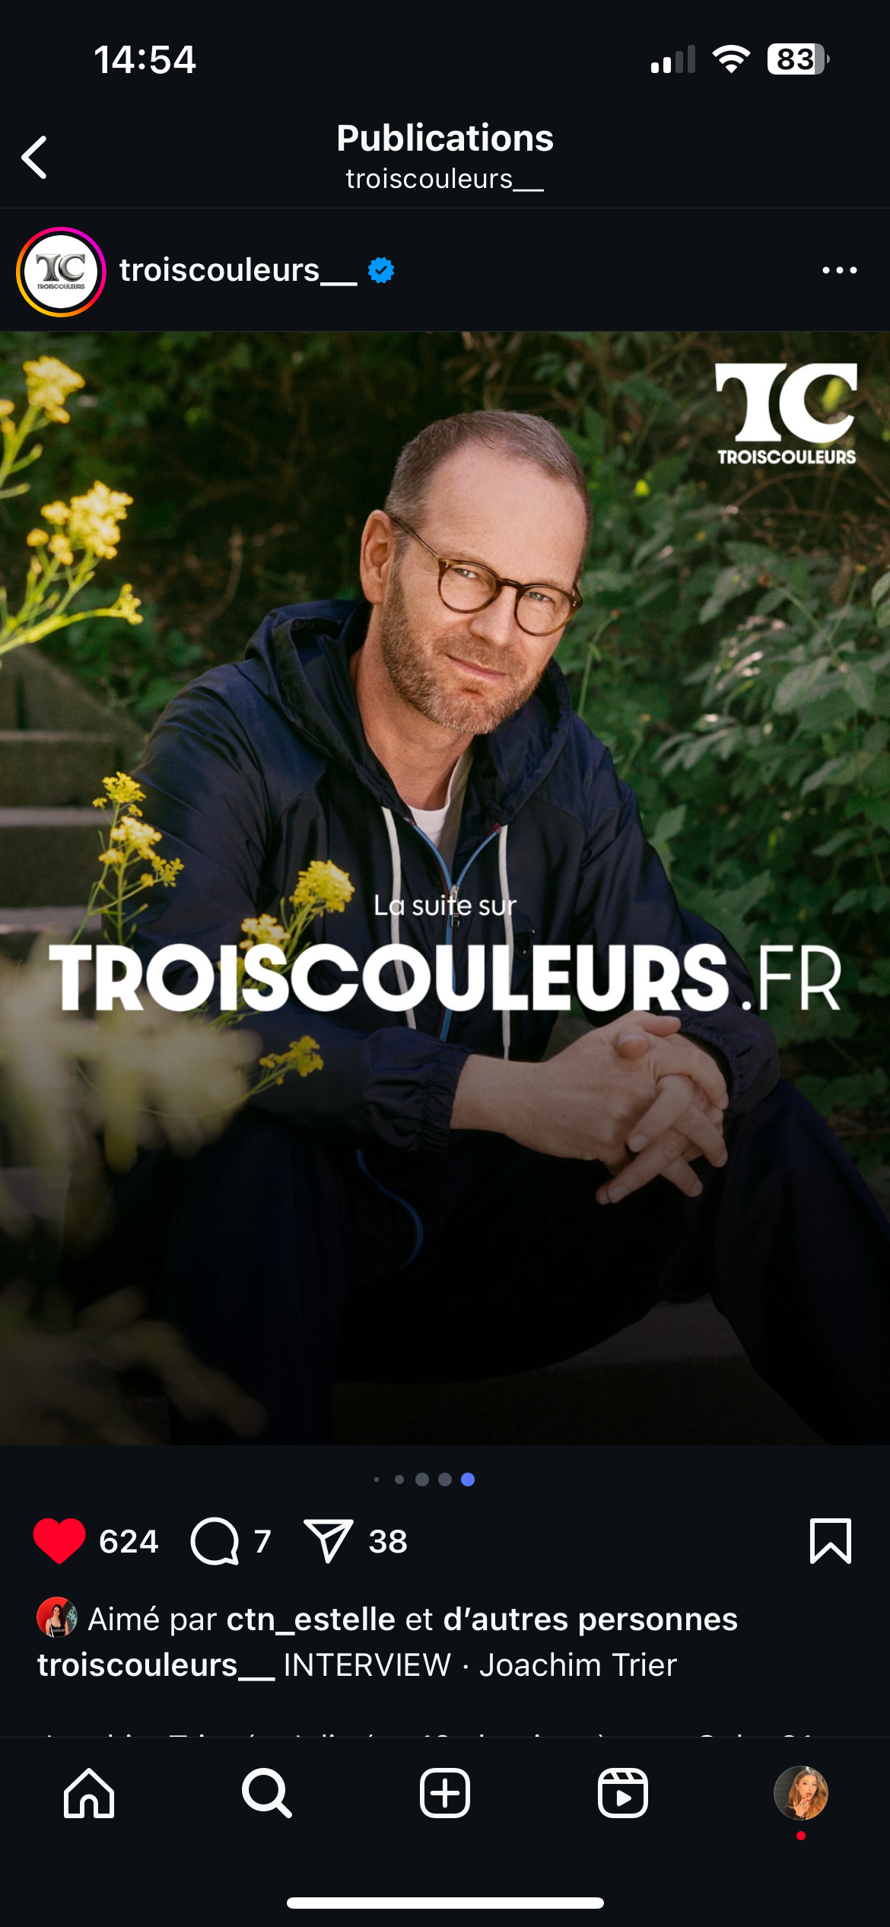
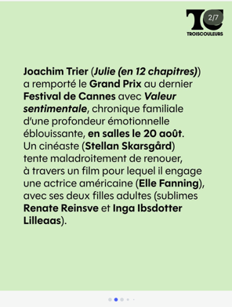
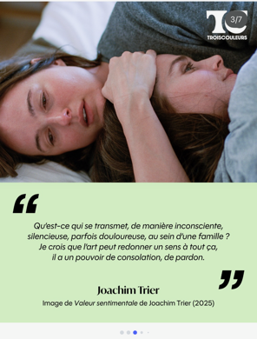
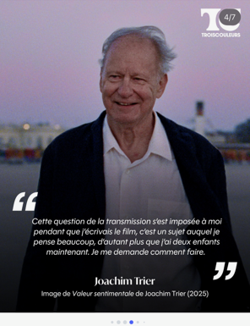
LE CASE : VALEUR SENTIMENTALE (MEMENTO) X TROISCOULEURS
A l’occasion de la sortie le 20 août 2025 du film VALEUR SENTIMENTALE de Joachim Trier, Troiscouleurs a produit un carrousel dédié au réalisateur.
Le format a ensuite été mediatisé sur notre compte
639k
Reach garanti était de 500K !
1.3k
c’est le volume d’interactions générées par la publication*
625
mentions « j’aime » confirmant l’affinité entre le film et nos audiences

Slide 31

DARK POST.
VISER JUSTE,
TOUCHER NOS AUDIENCES.

Slide 32



DARK POST PILOTÉ À LA COUVERTURE
Redoutablement efficace, les campagnes en dark permettent de s’adresser
directement à nos audiences les plus réceptives, sans publier en organique.
Vos contenus sont diffusés via nos comptes et pilotés au reach,
pour maximiser la visibilité auprès de nos audiences & look-a-like.
Vos assets créatifs
(fixes ou vidéos) diffusés
en dark-posts auprès de nos
communautés et look-a-like
ACTIVABLE SUR LES MÉDIAS

Slide 33


DARK POST SUR MESURE
PILOTÉ AU TRAFIC BILLETTERIE VIA LE RETARGETING NEWSLETTER MK2
Redoutablement efficace, les campagnes en dark permettent de s’adresser directement à nos audiences les plus réceptives,
sans publier en organique. Vos contenus sont diffusés via nos comptes et pilotés au trafic, nous utilisons un ciblage ultra qualifié
grâce au retargeting de la newsletter mk2 et aux audiences look-a-like.
Nous exploitons la donnée billetterie et l’engagement newsletter pour maximiser la performance et la conversion.
Vos assets créatifs (fixes
ou vidéos) diffusés en dark-posts auprès de nos communautés
et look-a-like
ACTIVABLE SUR LES MÉDIAS

Slide 34



BOOST ORGANIQUE DE VOTRE BANDE-ANNONCE PILOTÉ À LA COUVERTURE
Votre bande-annonce diffusée via nos comptes en organique et pilotés au reach,
pour maximiser la visibilité auprès de nos audiences & look-a-like.
Votre bande annonce diffusée auprès de nos
communautés et look-a-like
ACTIVABLE SUR LES MÉDIAS

Slide 35
DIGITAL.
Notes:
Rappel du projet mk2 Curiosity

Slide 36




FORMATS DIGITAUX
Le film est au cœur de notre écosystème : mk2.com et TroisCouleurs.fr sont interconnectés, créant un parcours fluide entre contenus éditoriaux et billetterie, au service de la découverte et de l’analyse.
550K V.U*
Sur les sites mk2.com et Troiscouleurs.fr
15M*
De pages vues
7min*
C’est le temps passé moyen cumulé sur nos deux sites.
40/60%
Répartition desktop/mobile (et app pour mk2)
NOS FORMATS DISPLAY : masthead, pavé, pavé in page, format cards et interstitiels.
Ciblage possible.
*moyenne mensuelle 2025

Slide 37
NEWSLETTERS.
Notes:
Rappel du projet mk2 Curiosity

Slide 38


NOS FORMATS NEWSLETTERS
Activation ciblée dans nos newsletters mk2 et TroisCouleurs, combinant formats dédiés et bandeaux display pour maximiser l’impact.
4
Formats possibles :
- Bandeau dans les newsletters hebdo
- Newsletter dédiée et segmentée selon ciblage
- Encart mk2 recommande
206K*
Abonnés à la NL hebdo mk2
+60k*
Abonnés à la NL hebdo Troiscouleurs
Retargeting
Possibilité de retargeter et amplifier en social media avec vos assets
(annonceurs cinéma uniquement)
*données mars 2026

Slide 39






NOS FORMATS NEWSLETTERS
Bandeau pub NL hebdo
troiscouleurs
Bandeau pub NL hebdo mk2
NL dédiée mk2
Encart mk2 recommande

Slide 40
TICKETING
& POINT DE VENTE.

Slide 41




NOS FORMATS « ON SITE »
Présence au cœur du parcours spectateur via nos supports en salles.
PERSONNALISATION
CARTE 5
Habillez notre carte 5 places aux couleurs de votre expo, de votre film…
TICKET COMPLEMENTAIRE
Un contenu sur-mesure : offrez une. promotion ou un avantage pour annoncer votre événement.
1 ticket distribué avec chaque ticket de cinéma, pour une campagne de 2 semaines dans tout le réseau.
BORNES BILLETTERIE ET DOS DES CAISSES
Vos assets au plus près de la décision d’achat en bornes ou sur le dos des caisses.

Slide 42

POUR ALLER
PLUS LOIN.

Slide 43



｜ L'ESPACE DE RÉFLEXION AU CŒUR DES SALLES MK2
Conférences, cinéma clubs, masterclass pour penser le monde d’aujourd’hui et de demain
6
Saisons
20K Followers
40K
Spectateurs sur
la saison 2024-2025
175+
Événements en salle
chaque année
40%
de moins de 30 ans
300+
Penseurs et artistes
70%
de femmes
Nos formats
CONFÉRENCES THÉMATIQUES ｜ MASTERCLASS ｜ FORMATS AUDIOVISUELS ｜ PROJECTIONS DÉBAT ｜ ÉVÉNEMENTS HORS-LES-MURS

Slide 44



｜ LE 1ER CINÉMA HOTEL CRÉÉ PAR MK2
Un cinéma dans chaque chambre. Un rooftop. Un karaoké. Un terrain d’expression créatif.
La communauté de ceux qui aiment les expériences différentes
23K Followers
36,1K Followers
35K Opt-in NLs
FAIRE UNE VISITE VIRTUELLE
Nos formats
PRIVATISATION D’ESPACES (CHAMBRES-CINÉMA, ROOFTOP, KARAOKÉ) ｜ COLLABORATION ÉVÉNEMENTIELLE CRÉATION DE CONTENUS SUR MESURE

Slide 45


｜ L’ÉMERVEILLEMENT PAR LE CINÉMA
Le rendez-vous culturel de l’été créé par mk2 depuis plus de 10 ans : Grand Palais, musée du Louvre, La Seine Musicale…
Cinéma, musique, culture, gastronomie, l’endroit où toutes les formes d’arts se rencontrent.
Émergez dans un cadre d’exception et auprès d’une communauté exigeante et à fort potentiel de relai.
69K Followers
3K Followers
100K Opt-in NLs
Nos formats
ACTIVATIONS TERRAIN｜ HOSPITALITY｜ MEDIA ｜ INFLUENCE｜ TALKS

Slide 46
































ILS NOUS FONT CONFIANCE

Slide 47


Directrice commerciale
Anne-Cécile Aucomte
anne-cécile.aucomte@mk2.com
Directrice régie médias
Stéphanie Laroque
stephanie.laroque@mk2.com
Directeur général
Thibault Jacques
thibault.jacques@mk2.com
Cheffe de projet cinéma
Pauline Petitallot
pauline.petitallot@mk2.com
Responsable clientèle culture et partenariats
Justine Roux
justine.roux@mk2.com
Directrice clientèle marques
Axelle Servais
axelle.servais@mk2.com

